Slide 1
Go-Lang Web
Eko Kurniawan Khannedy

Slide 2

Eko Kurniawan Khannedy
Technical architect at one of the biggest ecommerce company in Indonesia
10+ years experiences
www.programmerzamannow.com
youtube.com/c/ProgrammerZamanNow

Slide 3
Eko Kurniawan Khannedy
Telegram : @khannedy
Facebook : fb.com/ProgrammerZamanNow
Instagram : instagram.com/programmerzamannow
Youtube : youtube.com/c/ProgrammerZamanNow
Telegram Channel : t.me/ProgrammerZamanNow
Email : echo.khannedy@gmail.com

Slide 4
Sebelum Belajar
Go-Lang Dasar
Go-Lang Modules
Go-Lang Unit Test
Go-Lang Goroutines
Go-Lang Embed
HTML
CSS
JavaScript

Slide 5
Agenda
Pengenalan Web
Client dan Server
Pengenalan Go-Lang Web
Package net/http
Membuat Server
Membuat ServerMux
File Server
Middleware
Dan lain-lain

Slide 6
Pengenalan Web

Slide 7
Kenapa Web?
Saat ini web digunakan oleh jutaan, bahkan mungkin milyaran orang setiap hari
Dengan web, kita bisa melakukan belajar online, mendengarkan musik online, nonton video online, belanja online, sampai memesan makanan secara online
Namun perlu diperhatikan, Web bukanlah Internet

Slide 8
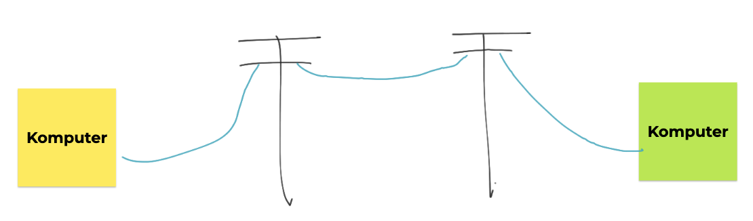
Internet
Internet adalah mekanisme komunikasi antar komputer
Awal internet ada, untuk komunikasi antar komputer, kita membutuhkan jaringan kabel telepon
Namun sekarang, semenjak berjamurnya jaringan wifi dan sejenisnya, komunikasi antar komputer menjadi lebih cepat dan mudah

Slide 9
Web
Web merupakan kumpulan informasi yang tersedia dalam sebuah komputer yang terkoneksi secara terus menerus melalui internet
Web bisa berisi informasi dalam bentuk apapun, seperti teks, gambar, audio, video dan lain-lain
Web berjalan di aplikasi yang bernama Web Server, yaitu aplikasi yang digunakan untuk menyimpan dan menyampaikan isi informasi Web

Slide 10
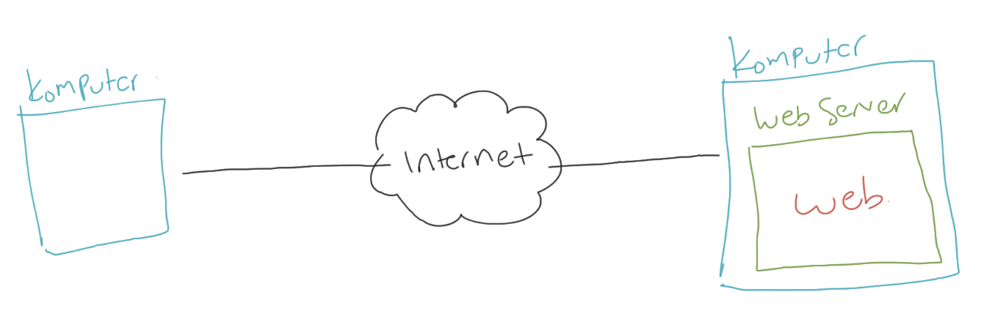
Diagram Web

Slide 11

Web Host
Pemilik Web, biasanya tidak menjalankan aplikasi Web Server di komputer pribadi nya
Biasanya mereka akan menyewa komputer di tempat penyedia data center (kumpulan komputer) yang terjamin keandalan dan kecepatan koneksi internetnya
Pihak penyedia komputer untuk Web Server biasa disebut Web Host
Notes:
Sumber Gambar : https://www.trendtic.cl/2020/12/microsoft-anuncia-transforma-chile-para-acelerar-el-crecimiento-y-la-transformacion-de-los-negocios/

Slide 12
Domain
Saat komputer Web terhubung ke internet, biasanya dia memiliki alamat
Alamat ini bernama ip address, formatnya misal nya 172.217.194.94
Karena alamat ip address sangat menyulitkan untuk diingat
Untung saja ada yang namanya nama domain
Nama domain adalah alamat yang bisa digunakan sebagai alias ke ip address
Misal seperti google.co.id, blibli.com, dan lain-lain
Dengan nama domain, sebagai manusia kita akan mudah mengingat dibandingkan ip address
Namun, saat kita menggunakan nama domain, sebenarnya komputer tetap akan mengakses web menggunakan alamat ip address

Slide 13
Web Browser
Jika Web Server adalah aplikasi yang digunakan untuk menyimpan informasi Web
Web Browser adalah aplikasi yang digunakan untuk mengakses Web melalui internet
Kita bisa saja mengakses Web secara langsung tanpa bantuan Web Browser, namun Web Server hanya akan memberikan informasi bahasa mesin seperti HTML, JavaScript, CSS, Gambar, Video dan lain-lain
Dengan menggunakan Web Browser, semua bahasa mesin tersebut bisa ditampilkan secara visual sehingga kita bisa menyerap informasinya dengan lebih mudah

Slide 14
Client dan Server

Slide 15
Client dan Server
Web adalah aplikasi berbasis Client dan Server, sekarang pertanyaannya, apa itu Client dan Server?
Sederhananya client server merupakan konsep arsitektur aplikasi yang menghubungkan dua pihak, sistem client dan sistem server
Sistem client dan sistem server yang saling berkomunikasi melalui jaringan komputer, internet, atau juga bisa di komputer yang sama

Slide 16
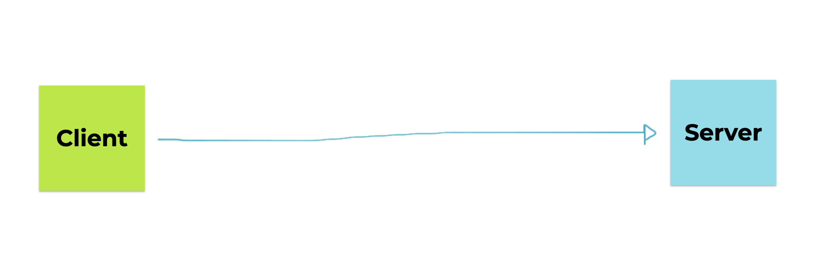
Diagram Client dan Server

Slide 17
Tugas Client dan Server
Aplikasi Client bertugas mengirim request ke Server, dan menerima response dari Server
Sedangkan, aplikasi Server bertugas menerima request dari Client, memproses data, dan mengembalikan hasil proses data ke Client

Slide 18
Keuntungan Client dan Server
Perubahan aplikasi bisa dilakukan dengan mudah di server, tanpa harus membuat perubahan di client, apalagi jika client nya di lokasi yang sulit dijangkau
Bisa digunakan oleh banyak client pada saat yang bersamaan, walaupun server tidak banyak
Bisa diakses dari mana saja, asal terhubung satu jaringan dengan server

Slide 19
Contoh Client dan Server
Web adalah salah satu contoh arsitektur client server
Aplikasi yang bertugas sebagai Client adalah Web Browser (Chrome, Firefox, Opera, Edge dan lain-lain)
Aplikasi yang bertugas sebagai Server adalah Web Server, dimana di dalam web server terdapat kode program Web kita

Slide 20
Go-Lang Web

Slide 21
Go-Lang Web
Go-Lang saat ini populer dijadikan salah satu pilihan bahasa pemrograman untuk membuat Web, terutama Web API (Backend)
Selain itu, di Go-Lang juga sudah disediakan package untuk membuat Web, bahkan di sertakan pula package untuk implementasi unit testing untuk Web
Hal ini menjadikan pembuatan Web menggunakan Go-Lang lebih mudah, karena tidak butuh menggunakan library atau framework

Slide 22
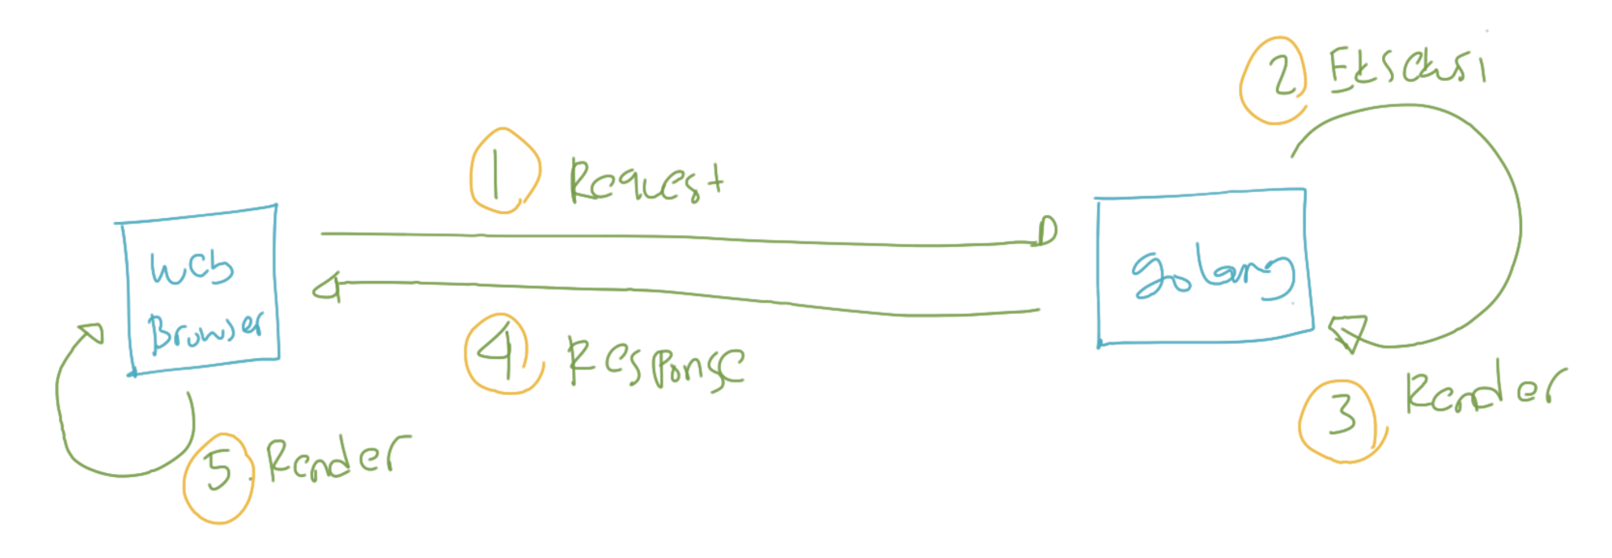
Diagram Cara Kerja Go-Lang Web

Slide 23
Cara Kerja Lang Web
Web Browser akan melakukan HTTP Request ke Web Server
Golang menerima HTTP Request, lalu mengeksekusi request tersebut sesuai dengan yang diminta.
Setelah melakukan eksekusi request, Golang akan mengembalikan data dan di render sesuai dengan kebutuhannya, misal HTML, CSS, JavaScript dan lain-lain
Golang akan mengembalikan content hasil render tersebut tersebut sebagai HTTP Response ke Web Browser
Web Browser menerima content dari Web Server, lalu me-render content tersebut sesuai dengan tipe content nya

Slide 24
Package net/http
Pada beberapa bahasa pemrograman lain, seperti Java misalnya, untuk membuat web biasanya dibutuhkan tambahan library atau framework
Sedangkan di Go-Lang sudah disediakan package untuk membuat web bernama package net/http
Sehingga untuk membuat web menggunakan Go-Lang, kita tidak butuh lagi library tambahan, kita bisa menggunakan package yang sudah tersedia
Walaupun memang saat kita akan membuat web dalam skala besar, direkomendasikan menggunakan framework karena beberapa hal sudah dipermudah oleh web framework
Namun pada course ini, kita akan fokus menggunakan package net/http untuk membuat web nya, karena semua framework web Go-Lang akan menggunakan net/http sebagai basis dasar framework nya

Slide 25
Server

Slide 26
Server
Server adalah struct yang terdapat di package net/http yang digunakan sebagai representasi Web Server di Go-Lang
Untuk membuat web, kita wajib membuat Server
Saat membuat data Server, ada beberapa hal yang perlu kita tentukan, seperti host dan juga port tempat dimana Web kita berjalan
Setelah membuat Server, kita bisa menjalankan Server tersebut menggunakan function ListenAndServe()

Slide 27
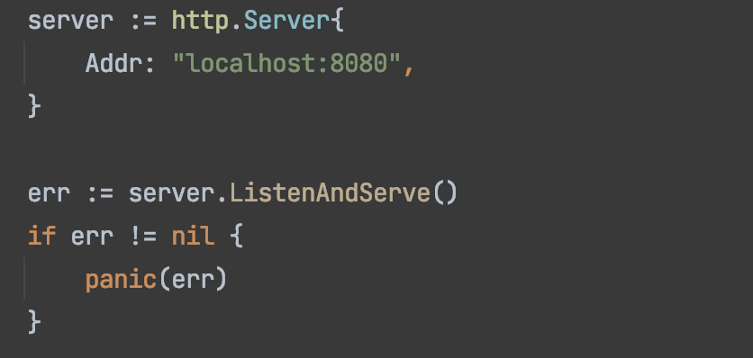
Kode : Server

Slide 28
Handler

Slide 29
Handler
Server hanya bertugas sebagai Web Server, sedangkan untuk menerima HTTP Request yang masuk ke Server, kita butuh yang namanya Handler
Handler di Go-Lang di representasikan dalam interface, dimana dalam kontraknya terdapat sebuah function bernama ServeHTTP() yang digunakan sebagai function yang akan di eksekusi ketika menerima HTTP Request

Slide 30
HandlerFunc
Salah satu implementasi dari interface Handler adalah HandlerFunc
Kita bisa menggunakan HandlerFunc untuk membuat function handler HTTP

Slide 31
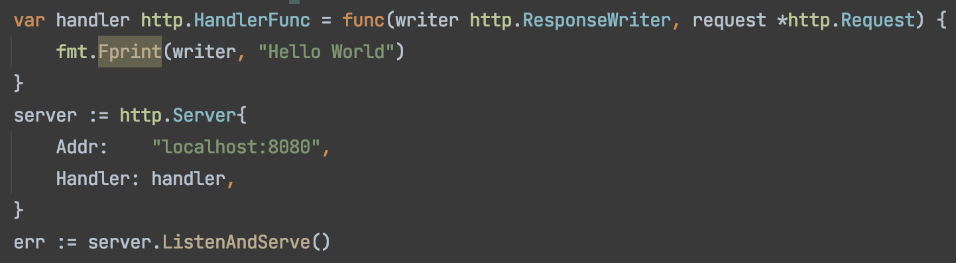
Kode : Hello World Web

Slide 32
ServeMux

Slide 33
ServeMux
Saat membuat web, kita biasanya ingin membuat banyak sekali endpoint URL
HandlerFunc sayangnya tidak mendukung itu
Alternative implementasi dari Handler adalah ServeMux
ServeMux adalah implementasi Handler yang bisa mendukung multiple endpoint

Slide 34
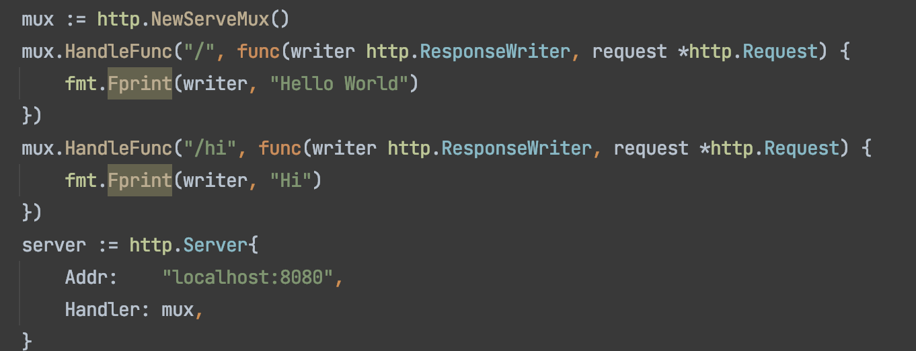
Kode : ServeMux

Slide 35
URL Pattern
URL Pattern dalam ServeMux sederhana, kita tinggal menambahkan string yang ingin kita gunakan sebagai endpoint, tanpa perlu memasukkan domain web kita
Jika URL Pattern dalam ServeMux kita tambahkan di akhirnya dengan garis miring, artinya semua url tersebut akan menerima path dengan awalan tersebut, misal /images/ artinya akan dieksekusi jika endpoint nya /images/, /images/contoh, /images/contoh/lagi
Namun jika terdapat URL Pattern yang lebih panjang, maka akan diprioritaskan yang lebih panjang, misal jika terdapat URL /images/ dan /images/thumbnails/, maka jika mengakses /images/thumbnails/ akan mengakses /images/thumbnails/, bukan /images

Slide 36
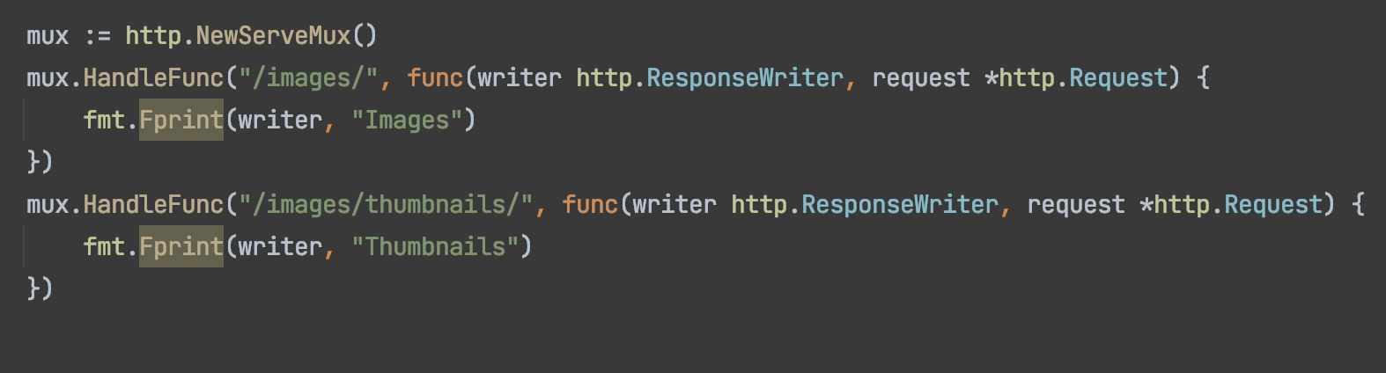
Kode : ServeMux URL Pattern

Slide 37
Request

Slide 38
Request
Request adalah struct yang merepresentasikan HTTP Request yang dikirim oleh Web Browser
Semua informasi request yang dikirim bisa kita dapatkan di Request
Seperti, URL, http method, http header, http body, dan lain-lain

Slide 39
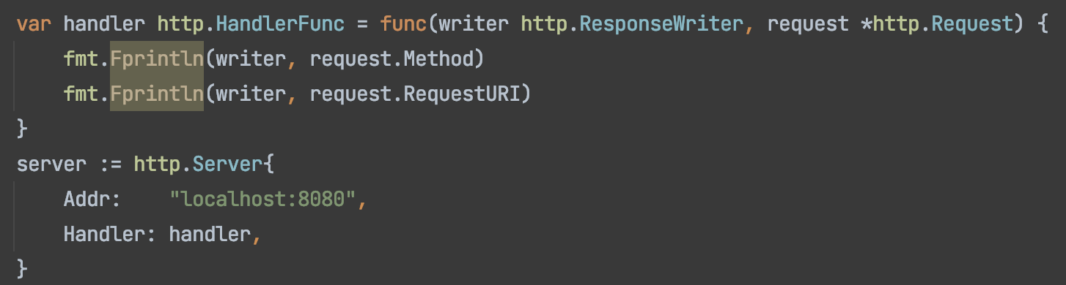
Kode : Request

Slide 40
HTTP Test

Slide 41
HTTP Test
Go-Lang sudah menyediakan package khusus untuk membuat unit test terhadap fitur Web yang kita buat
Semuanya ada di dalam package net/http/httptest https://golang.org/pkg/net/http/httptest/
Dengan menggunakan package ini, kita bisa melakukan testing handler web di Go-Lang tanpa harus menjalankan aplikasi web nya
Kita bisa langsung fokus terhadap handler function yang ingin kita test

Slide 42
httptest.NewRequest()
NewRequest(method, url, body) merupakan function yang digunakan untuk membuat http.Request
Kita bisa menentukan method, url dan body yang akan kita kirim sebagai simulasi unit test
Selain itu, kita juga bisa menambahkan informasi tambahan lainnya pada request yang ingin kita kirim, seperti header, cookie, dan lain-lain

Slide 43
httptest.NewRecorder()
httptest.NewRecorder() merupakan function yang digunakan untuk membuat ResponseRecorder
ResponseRecorder merupakan struct bantuan untuk merekam HTTP response dari hasil testing yang kita lakukan

Slide 44
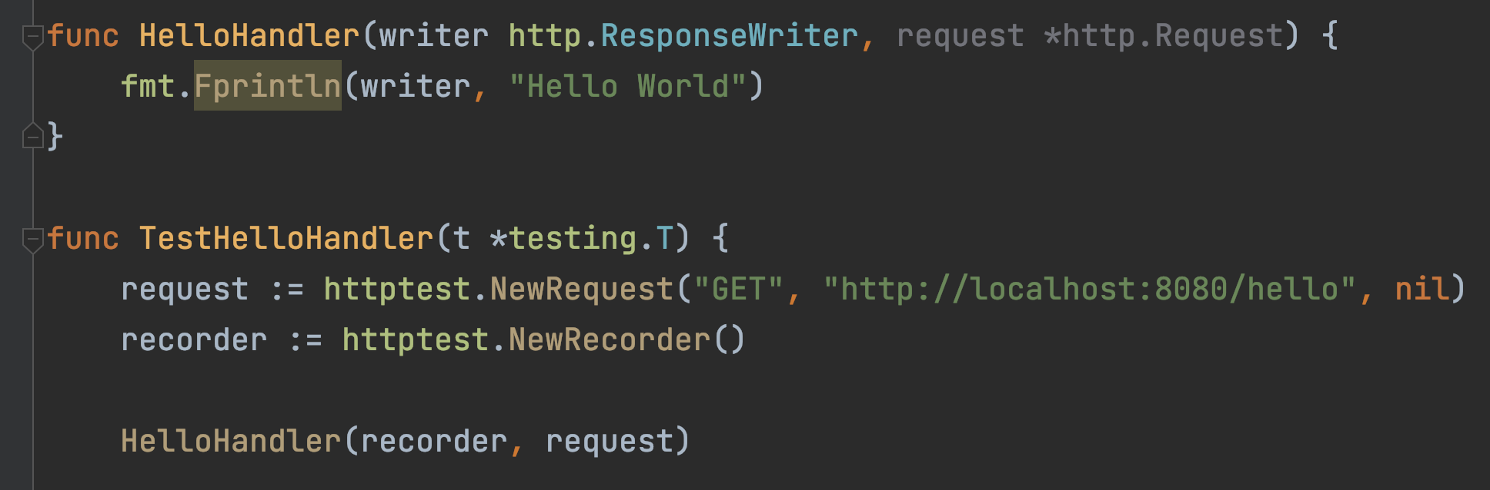
Kode : HTTP Test

Slide 45
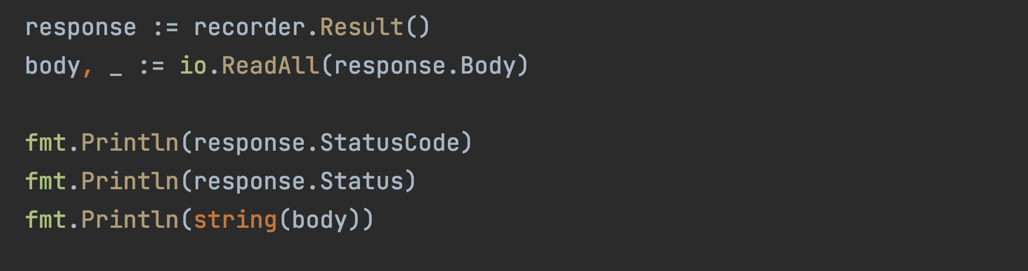
Kode : Mengecek Hasil Test

Slide 46
Query Parameter

Slide 47
Query Parameter
Query parameter adalah salah satu fitur yang biasa kita gunakan ketika membuat web
Query parameter biasanya digunakan untuk mengirim data dari client ke server
Query parameter ditempatkan pada URL
Untuk menambahkan query parameter, kita bisa menggunakan ?nama=value pada URL nya

Slide 48
url.URL
Dalam parameter Request, terdapat attribute URL yang berisi data url.URL
Dari data URL ini, kita bisa mengambil data query parameter yang dikirim dari client dengan menggunakan method Query() yang akan mengembalikan map

Slide 49
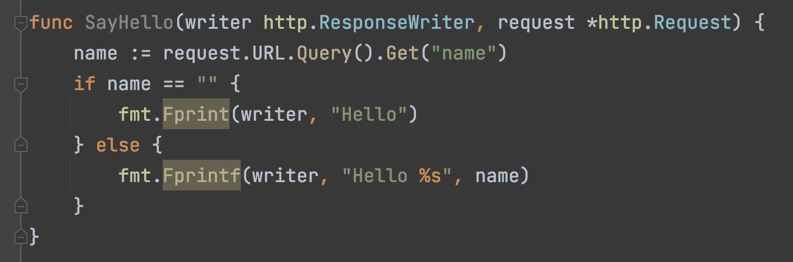
Kode : Query Parameter

Slide 50
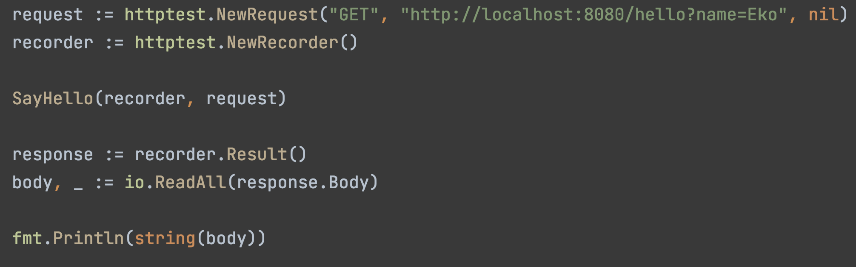
Kode : Test Query Parameter

Slide 51
Multiple Query Parameter
Dalam spesifikasi URL, kita bisa menambahkan lebih dari satu query parameter
Ini cocok sekali jika kita memang ingin mengirim banyak data ke server, cukup tambahkan query parameter lainnya
Untuk menambahkan query parameter, kita bisa gunakan tanda & lalu diikuti dengan query parameter berikutnya

Slide 52
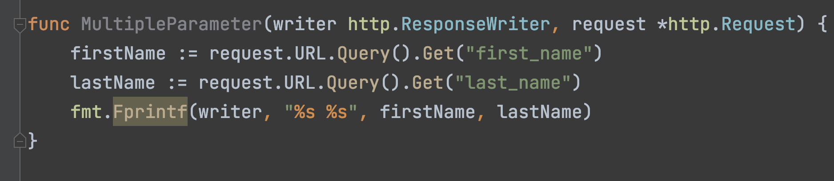
Kode : Multiple Query Parameter

Slide 53
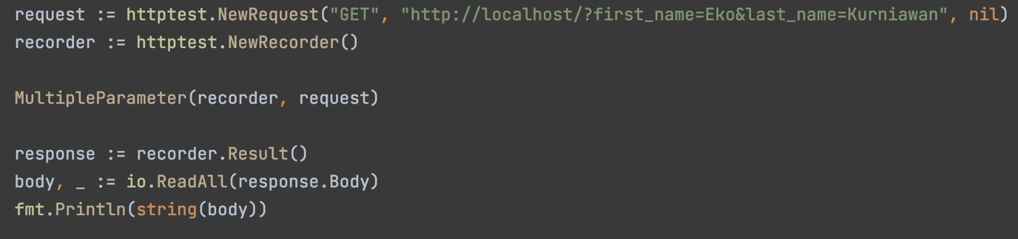
Kode : Test Multiple Query Parameter

Slide 54
Multiple Value Query Parameter
Sebenarnya URL melakukan parsing query parameter dan menyimpannya dalam map[string][]string
Artinya, dalam satu key query parameter, kita bisa memasukkan beberapa value
Caranya kita bisa menambahkan query parameter dengan nama yang sama, namun value berbeda, misal :
name=Eko&name=Kurniawan

Slide 55
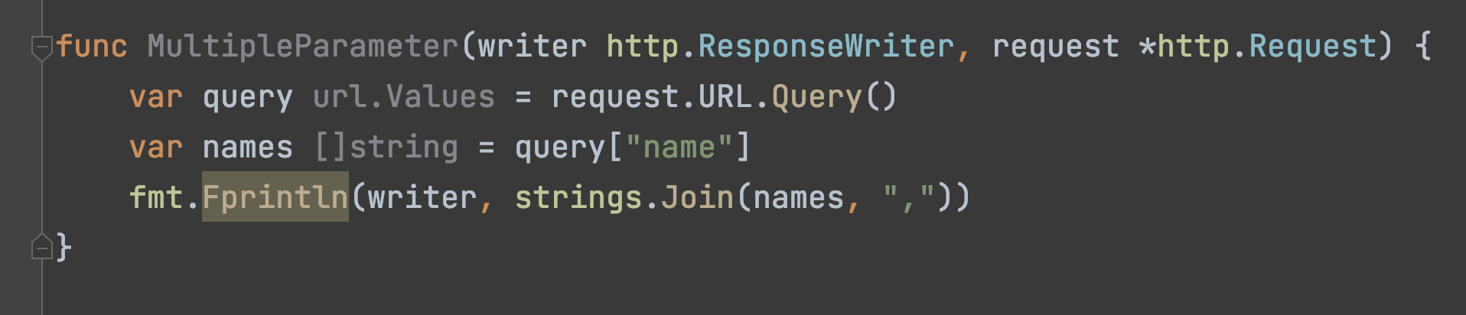
Kode : Multiple Value Query Parameter

Slide 56
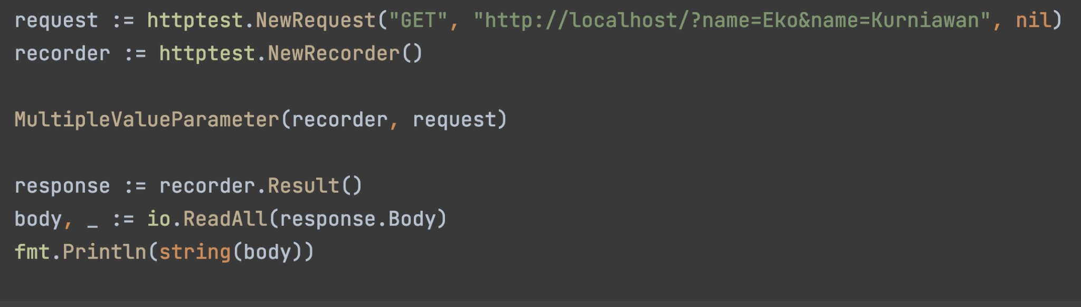
Kode : Test Multiple Value Query Parameter

Slide 57
Header

Slide 58
Header
Selain Query Parameter, dalam HTTP, ada juga yang bernama Header
Header adalah informasi tambahan yang biasa dikirim dari client ke server atau sebaliknya
Jadi dalam Header, tidak hanya ada pada HTTP Request, pada HTTP Response pun kita bisa menambahkan informasi header
Saat kita menggunakan browser, biasanya secara otomatis header akan ditambahkan oleh browser, seperti informasi browser, jenis tipe content yang dikirim dan diterima oleh browser, dan lain-lain

Slide 59
Request Header
Untuk menangkap request header yang dikirim oleh client, kita bisa mengambilnya di Request.Header
Header mirip seperti Query Parameter, isinya adalah map[string][]string
Berbeda dengan Query Parameter yang case sensitive, secara spesifikasi, Header key tidaklah case sensitive

Slide 60
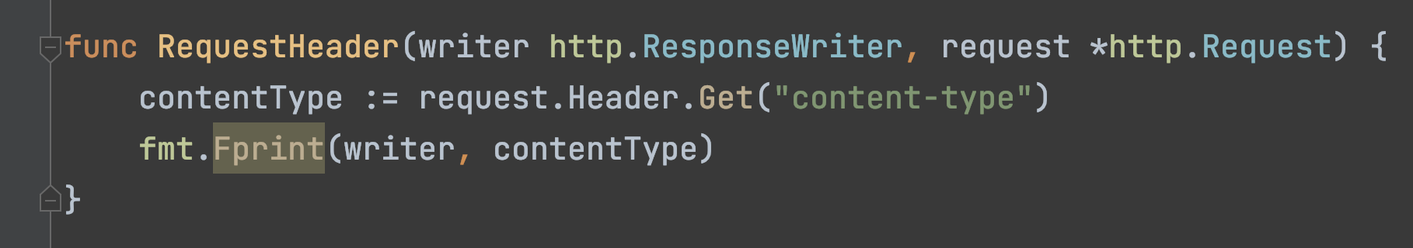
Kode : Request Header

Slide 61
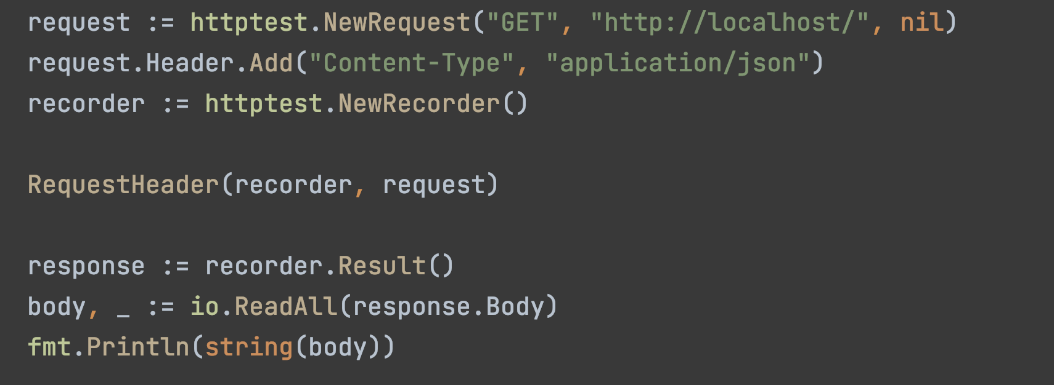
Kode : Test Request Header

Slide 62
Response Header
Sedangkan jika kita ingin menambahkan header pada response, kita bisa menggunakan function ResponseWriter.Header()

Slide 63
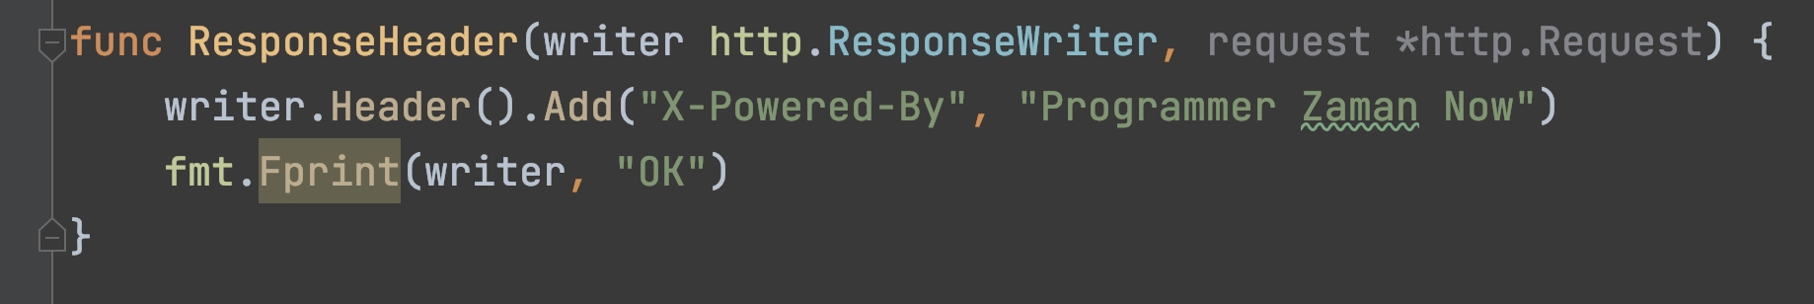
Kode : Response Header

Slide 64
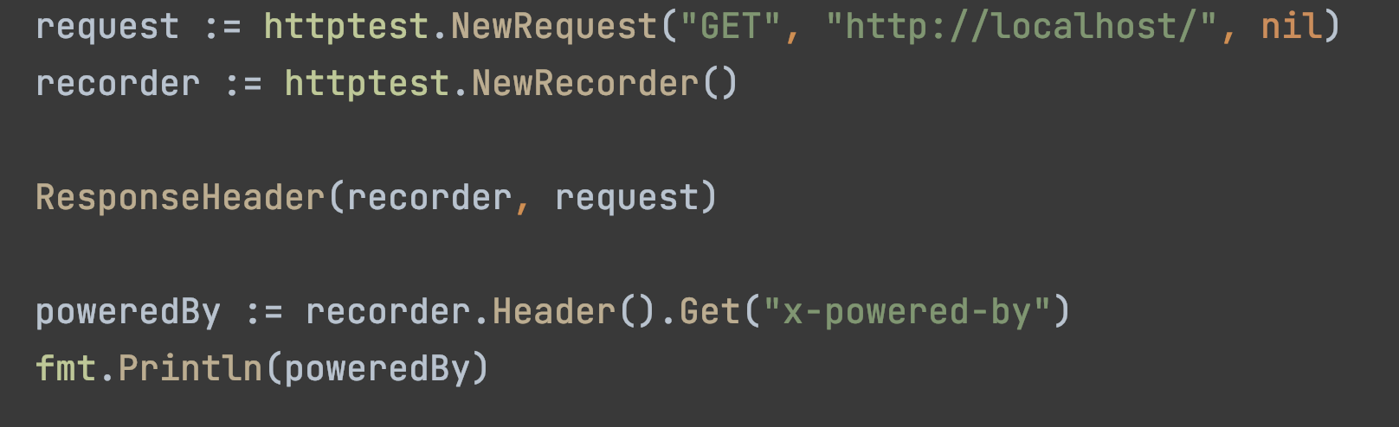
Kode : Test Response Header

Slide 65
Form Post

Slide 66
Form Post
Saat kita belajar HTML, kita tahu bahwa saat kita membuat form, kita bisa submit datanya dengan method GET atau POST
Jika menggunakan method GET, maka hasilnya semua data di form akan menjadi query parameter
Sedangkan jika menggunakan POST, maka semua data di form akan dikirim via body HTTP request
Di Go-Lang, untuk mengambil data Form Post sangatlah mudah

Slide 67
Request.PostForm
Semua data form post yang dikirim dari client, secara otomatis akan disimpan dalam attribute Request.PostForm
Namun sebelum kita bisa mengambil data di attribute PostForm, kita wajib memanggil method Request.ParseForm() terlebih dahulu, method ini digunakan untuk melakukan parsing data body apakah bisa di parsing menjadi form data atau tidak, jika tidak bisa di parsing, maka akan menyebabkan error

Slide 68
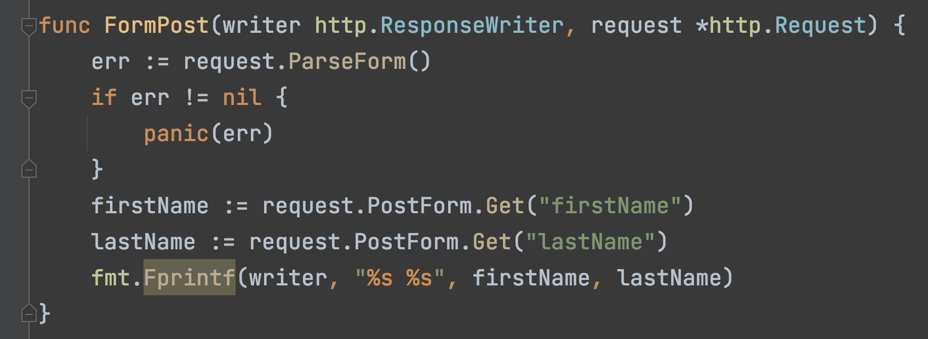
Kode : Form Post

Slide 69
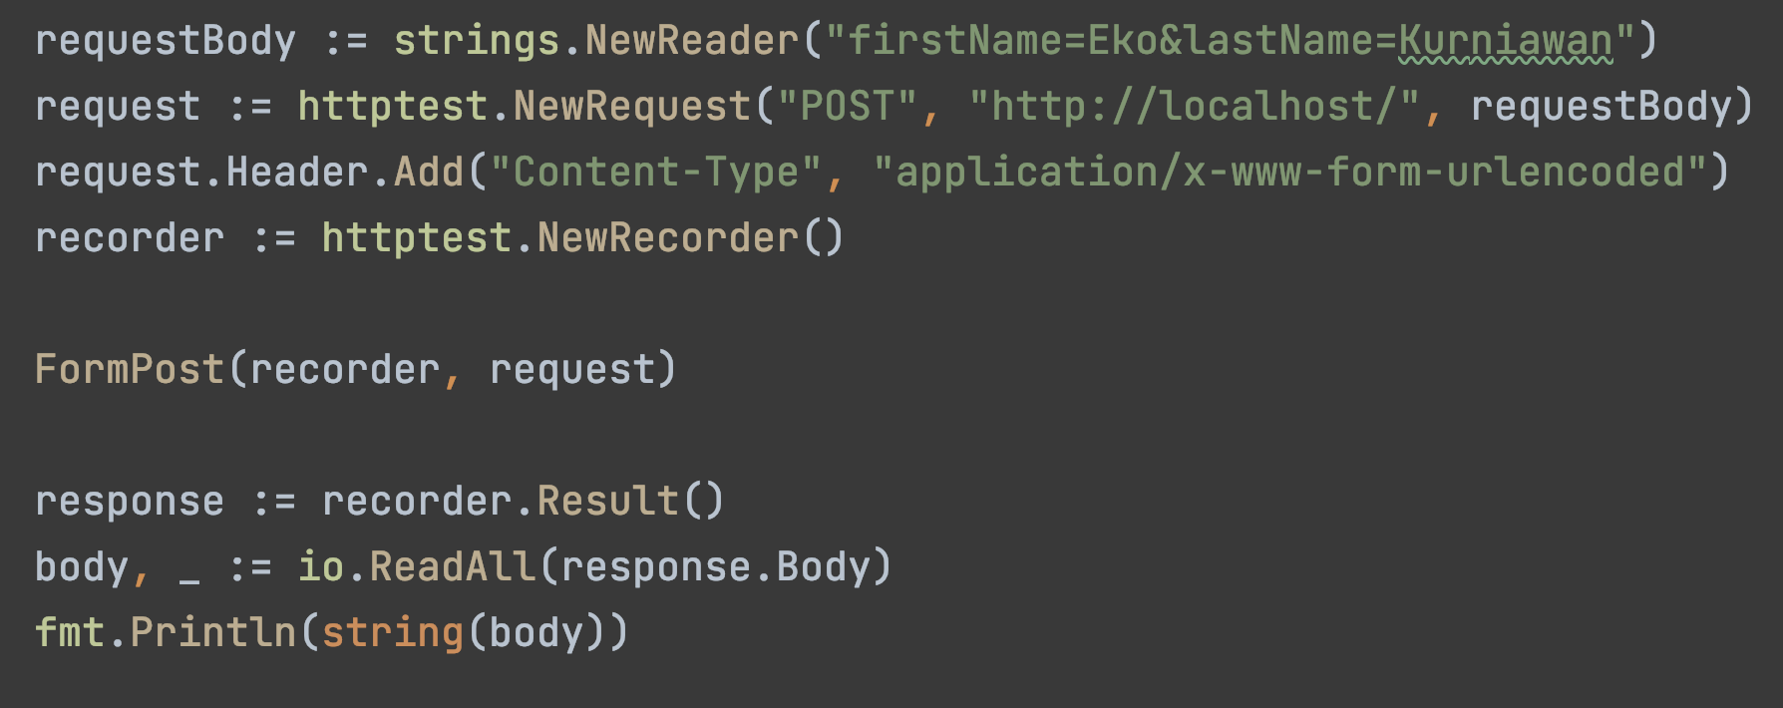
Kode : Test Form Post

Slide 70
Response Code

Slide 71
Response Code
Dalam HTTP, terdapat yang namanya response code
Response code merupakan representasi kode response
Dari response code ini kita bisa melihat apakah sebuah request yang kita kirim itu sukses diproses oleh server atau gagal
Ada banyak sekali response code yang bisa kita gunakan saat membuat web
https://developer.mozilla.org/en-US/docs/Web/HTTP/Status

Slide 72
Mengubah Response Code
Secara default, jika kita tidak menyebutkan response code, maka response code nya adalah 200 OK
Jika kita ingin mengubahnya, kita bisa menggunakan function ResponseWriter.WriteHeader(int)
Semua data status code juga sudah disediakan di Go-Lang, jadi kita ingin, kita bisa gunakan variable yang sudah disediakan : https://github.com/golang/go/blob/master/src/net/http/status.go

Slide 73
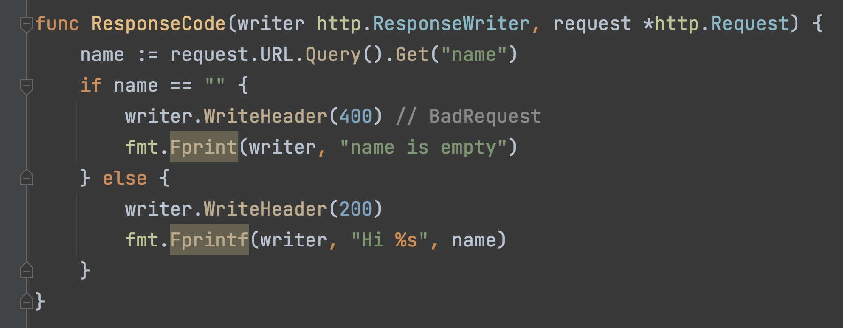
Kode : Response Code

Slide 74
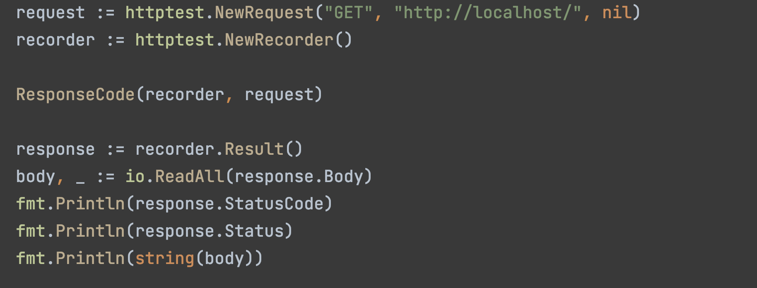
Kode : Test Response Code

Slide 75
Cookie

Slide 76
Stateless
HTTP merupakan stateless antara client dan server, artinya server tidak akan menyimpan data apapun untuk mengingat setiap request dari client
Hal ini bertujuan agar mudah melakukan scalability di sisi server
Lantas bagaimana caranya agar server bisa mengingat sebuah client? Misal ketika kita sudah login di website, server otomatis harus tahu jika client tersebut sudah login, sehingga request selanjutnya, tidak perlu diminta untuk login lagi
Untuk melakukan hal ini, kita bisa memanfaatkan Cookie

Slide 77
Cookie
Cookie adalah fitur di HTTP dimana server bisa memberi response cookie (key-value) dan client akan menyimpan cookie tersebut di web browser
Request selanjutnya, client akan selalu membawa cookie tersebut secara otomatis
Dan server secara otomatis akan selalu menerima data cookie yang dibawa oleh client setiap kalo client mengirimkan request

Slide 78
Membuat Cookie
Cookie merupakan data yang dibuat di server dan sengaja agar disimpan di web browser
Untuk membuat cookie di server, kita bisa menggunakan function http.SetCookie()

Slide 79
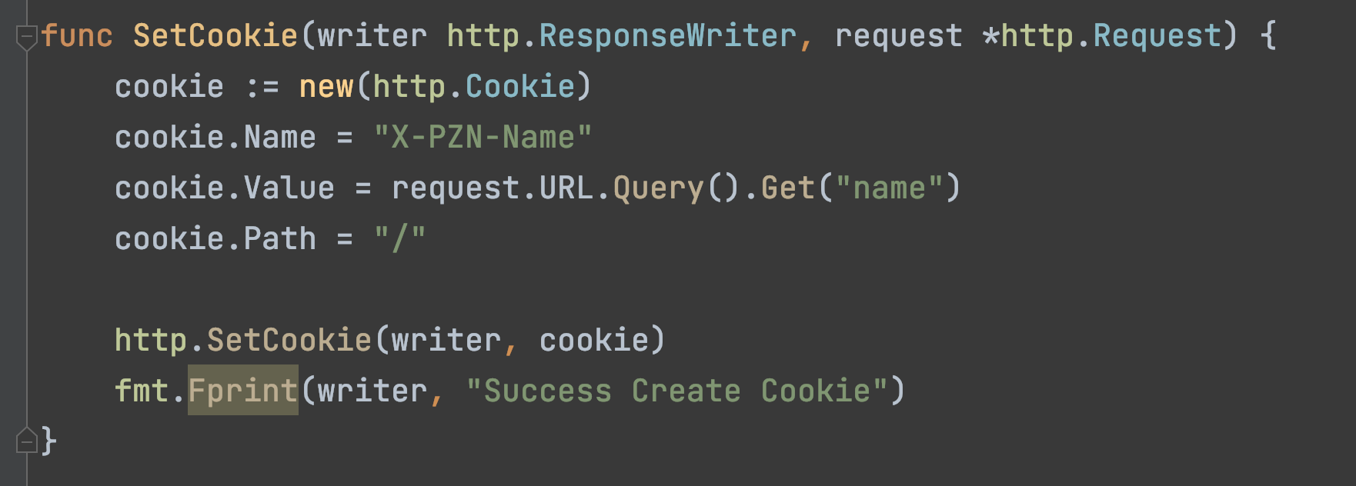
Kode : Membuat Cookie

Slide 80
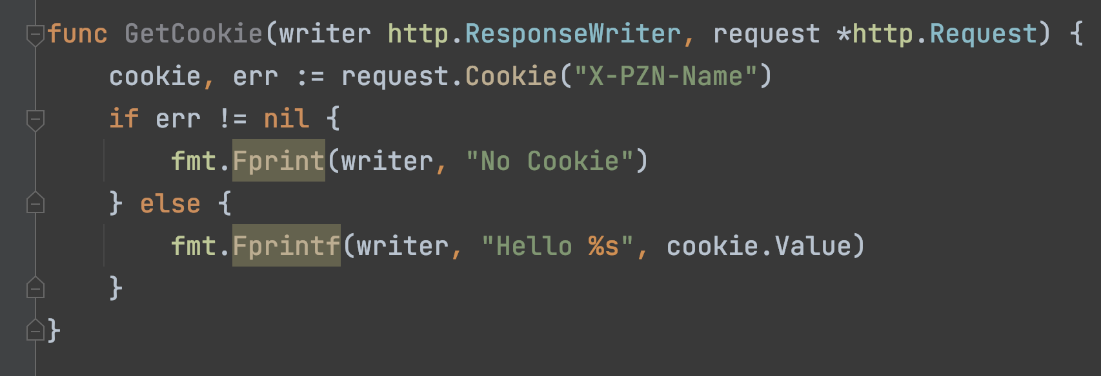
Kode : Mengambil Cookie

Slide 81
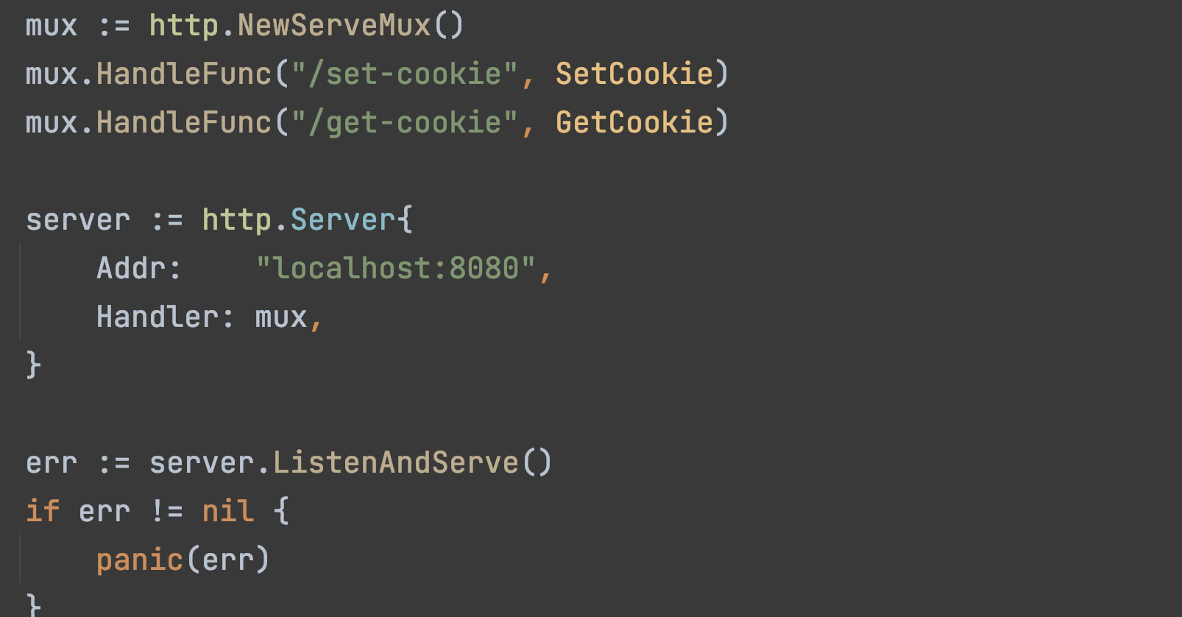
Kode : Mencoba Cookie

Slide 82
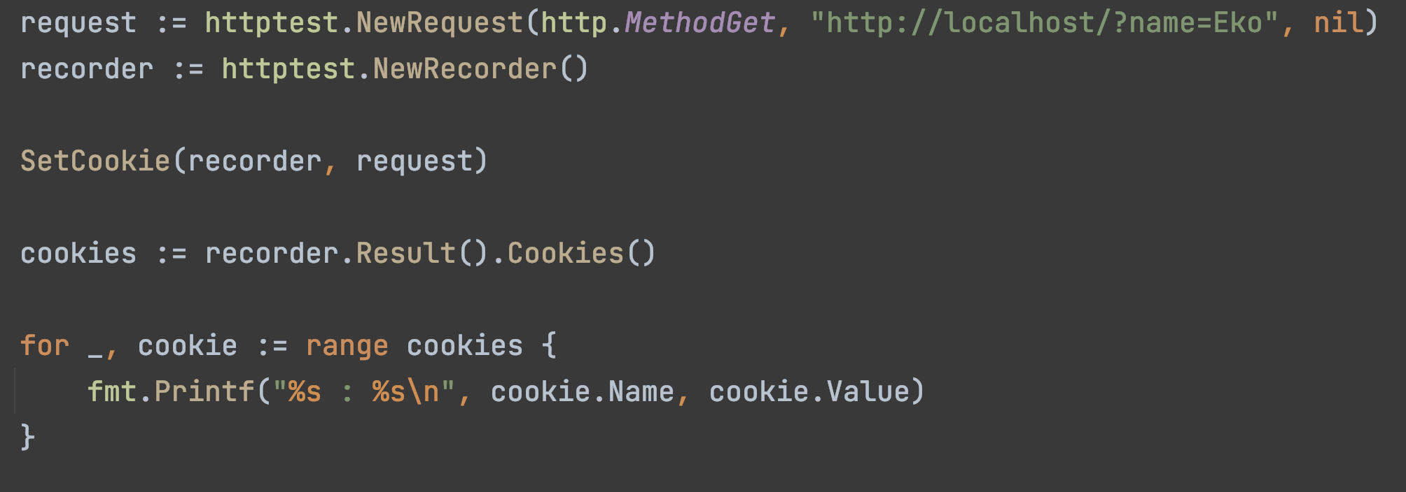
Kode : Test Membuat Cookie

Slide 83
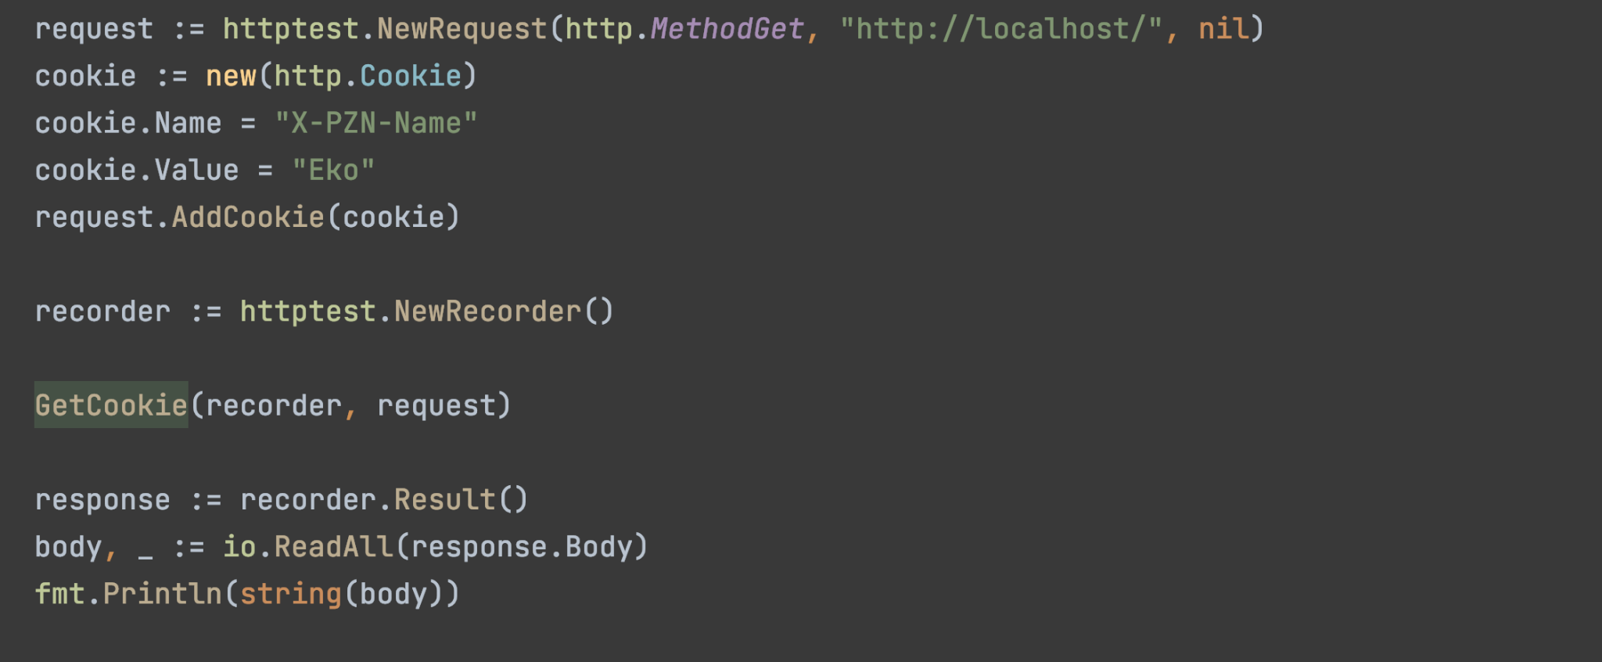
Kode : Test Mengambil Cookie

Slide 84
FileServer

Slide 85
FileServer
Go-Lang memiliki sebuah fitur yang bernama FileServer
Dengan ini, kita bisa membuat Handler di Go-Lang web yang digunakan sebagai static file server
Dengan menggunakan FileServer, kita tidak perlu manual me-load file lagi
FileServer adalah Handler, jadi bisa kita tambahka ke dalam http.Server atau http.ServeMux

Slide 86
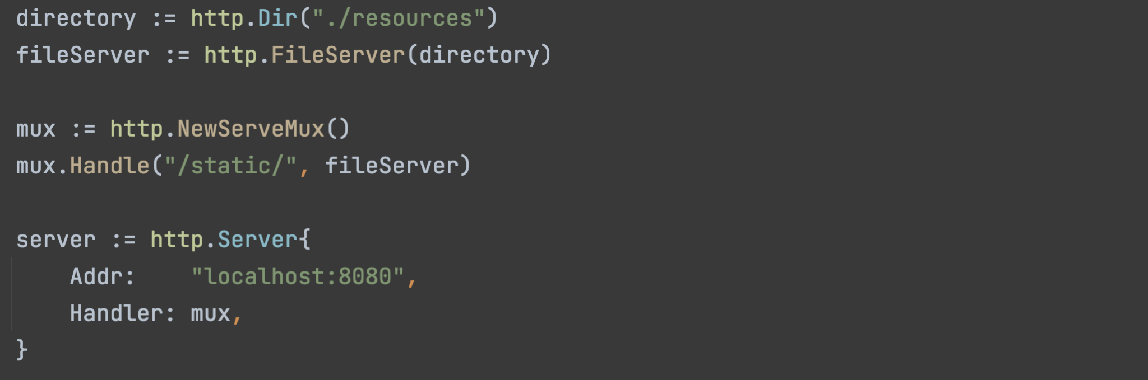
Kode : FileServer

Slide 87
404 Not Found
Jika kita coba jalankan, saat kita membuka misal /static/index.js, maka akan dapat error 404 Not Found
Kenapa ini terjadi?
Hal ini dikarenakan FileServer akan membaca url, lalu mencari file berdasarkan url nya, jadi jika kita membuat /static/index.js, maka FileServer akan mencari ke file /resources/static/index.js
Hal ini menyebabkan 404 Not Found karena memang file nya tidak bisa ditemukan
Oleh karena itu, kita bisa menggunakan function http.StripPrefix() untuk menghapus prefix di url

Slide 88
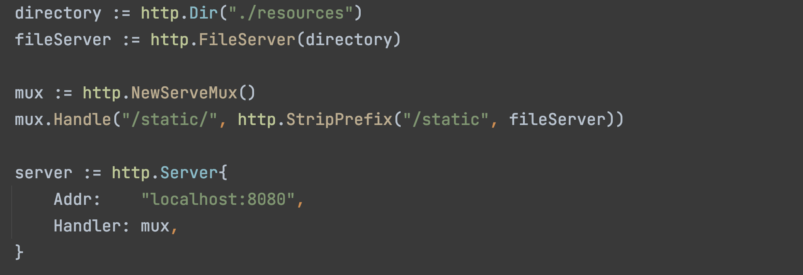
Kode : FileServer dengan StripPrefix

Slide 89
Go-Lang Embed
Di Go-Lang 1.16 terdapat fitur baru yang bernama Go-Lang embed
Dalam Go-Lang embed kita bisa embed file ke dalam binary distribution file, hal ini mempermudah sehingga kita tidak perlu meng-copy static file lagi
Go-Lang Embed juga memiliki fitur yang bernama embed.FS, fitur ini bisa diintegrasikan dengan FileServer

Slide 90
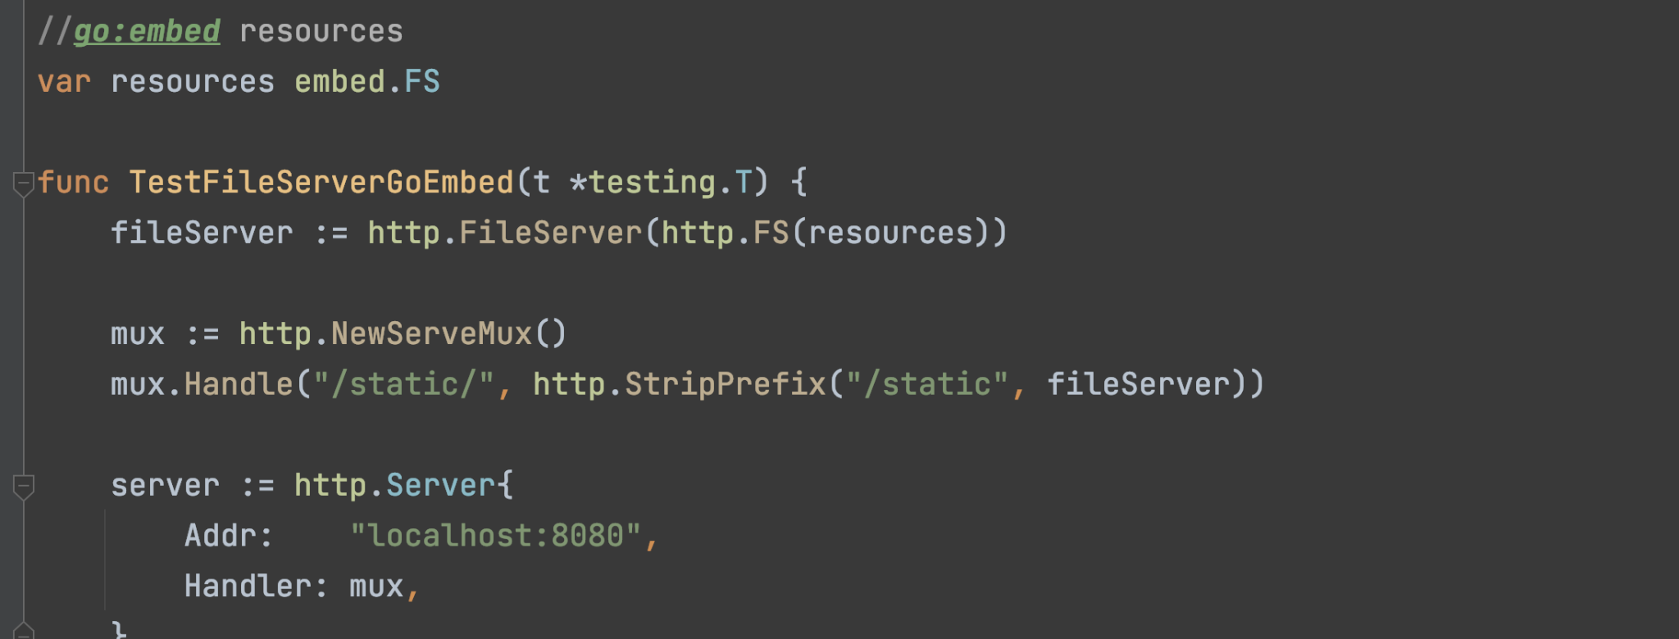
Kode : FileServer Go-Lang Embed

Slide 91
404 Not Found
Jika kita coba jalankan, dan coba buka /static/index.js, maka kita akan mendapatkan error 404 Not Found
Kenapa ini terjadi? Hal ini karena di Go-Lang embed, nama folder ikut menjadi nama resource nya, misal resources/index.js, jadi untuk mengaksesnya kita perlu gunakan URL /static/resources/index.js
Jika kita ingin langsung mengakses file index.js tanpa menggunakan resources, kita bisa menggunakan function fs.Sub() untuk mendapatkan sub directory

Slide 92
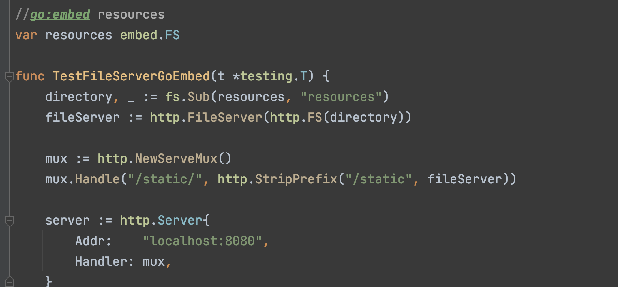
Kode : FileServer Go-Lang Embed

Slide 93
ServeFile

Slide 94
ServeFile
Kadang ada kasus misal kita hanya ingin menggunakan static file sesuai dengan yang kita inginkan
Hal ini bisa dilakukan menggunakan function http.ServeFile()
Dengan menggunakan function ini, kita bisa menentukan file mana yang ingin kita tulis ke http response

Slide 95
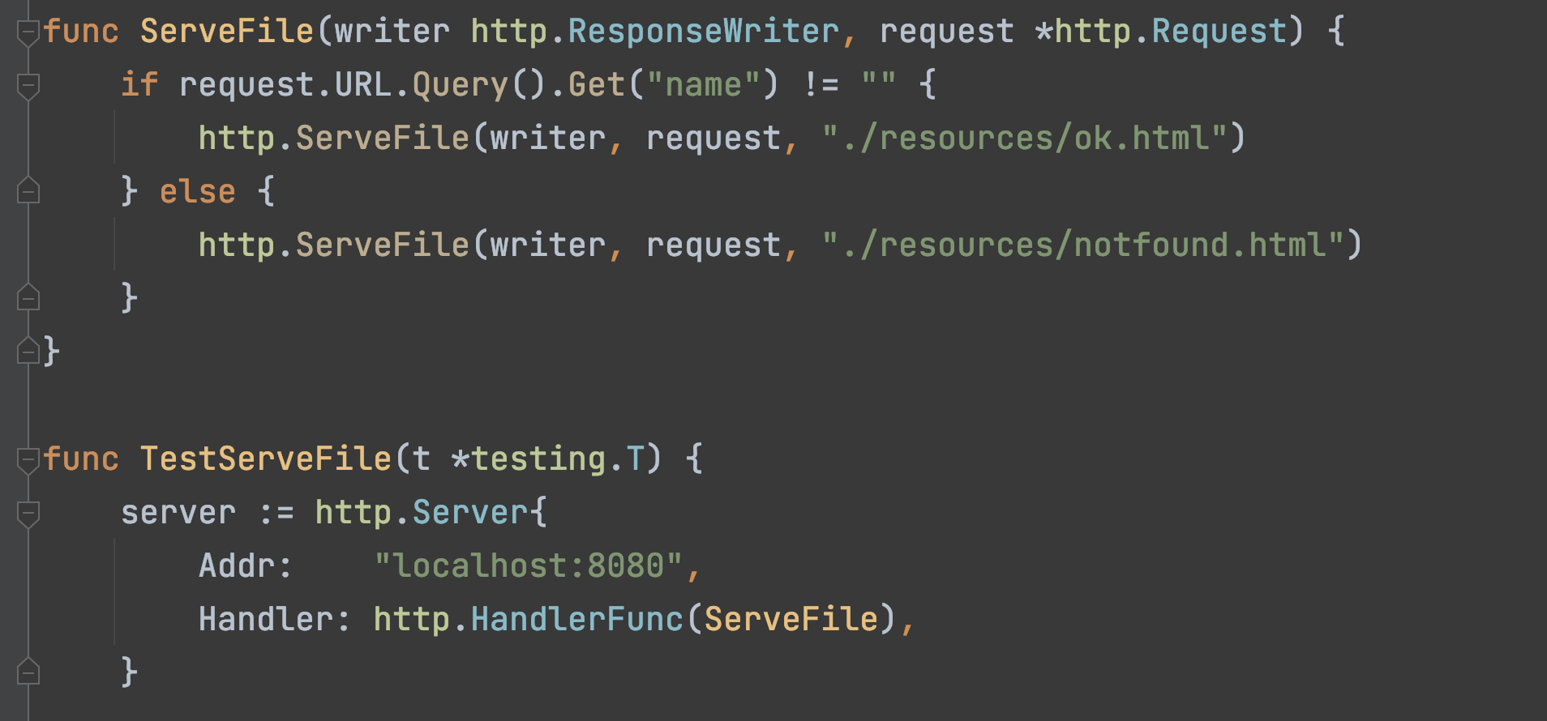
Kode : ServeFile

Slide 96
Go-Lang Embed
Parameter function http.ServeFile hanya berisi string file name, sehingga tidak bisa menggunakan Go-Lang Embed
Namun bukan berarti kita tidak bisa menggunakan Go-Lang embed, karena jika untuk melakukan load file, kita hanya butuh menggunakan package fmt dan ResponseWriter saja

Slide 97
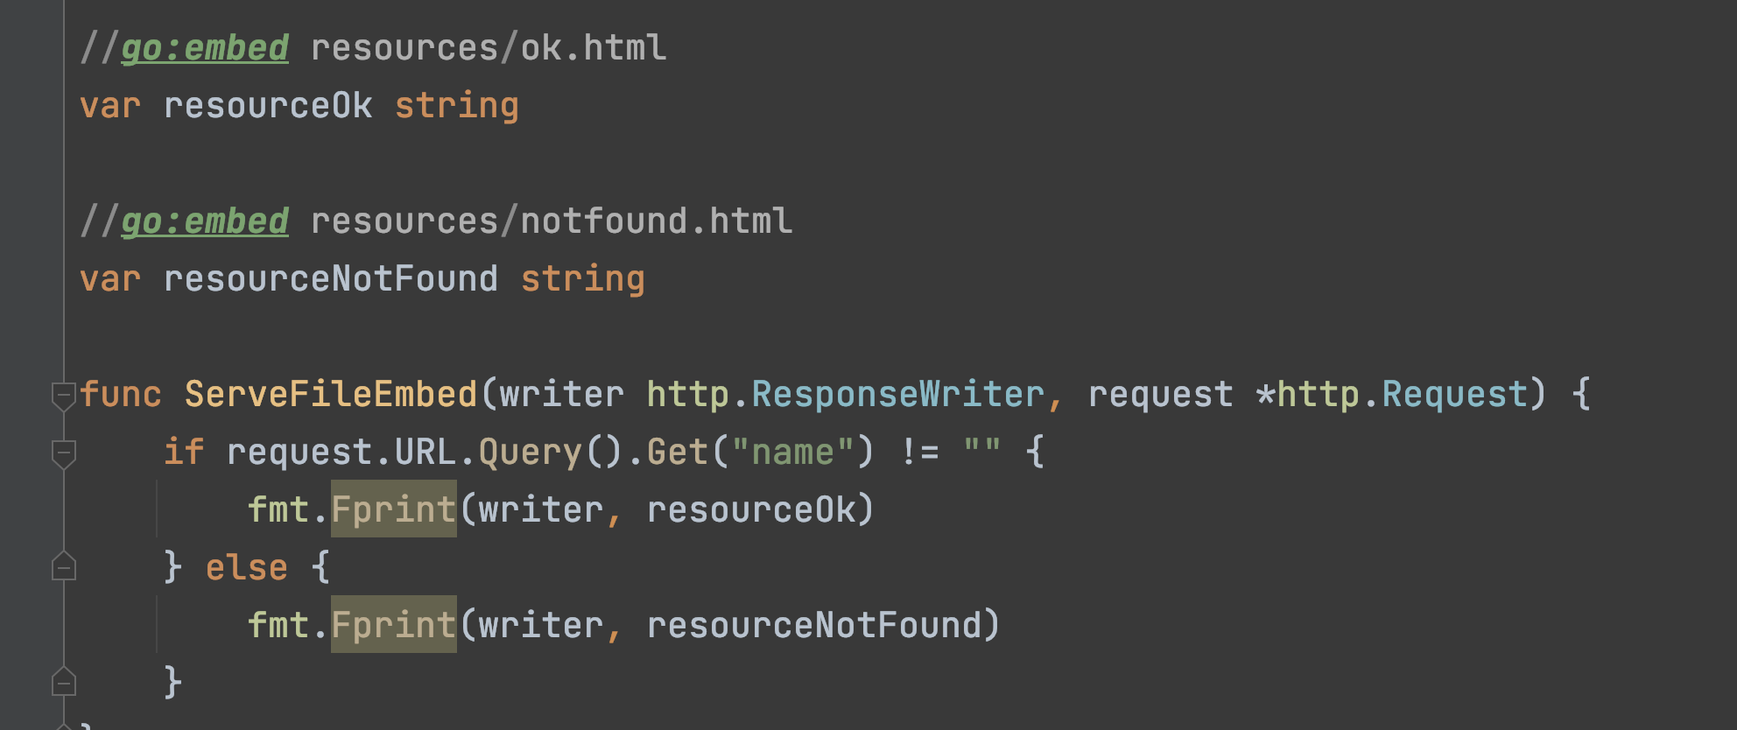
Kode : ServeFile Go-Lang Embed

Slide 98
Template

Slide 99
Web Dinamis
Sampai saat ini kita hanya membahas tentang membuat response menggunakan String dan juga static file
Pada kenyataannya, saat kita membuat web, kita pasti akan membuat halaman yang dinamis, bisa berubah-ubah sesuai dengan data yang diakses oleh user
Di Go-Lang terdapat fitur HTML Template, yaitu fitur template yang bisa kita gunakan untuk membuat HTML yang dinamis

Slide 100
HTML Template
Fitur HTML template terdapat di package html/template
Sebelum menggunakan HTML template, kita perlu terlebih dahulu membuat template nya
Template bisa berubah file atau string
Bagian dinamis pada HTML Template, adalah bagian yang menggunakan tanda {{ }}

Slide 101
Membuat Template
Saat membuat template dengan string, kira perlu memberi tahu nama template nya
Dan untuk membuat text template, cukup buat text html, dan untuk konten yang dinamis, kita bisa gunakan tanda {{.}}, contoh :
<html><body>{{.}}</body></html>

Slide 102
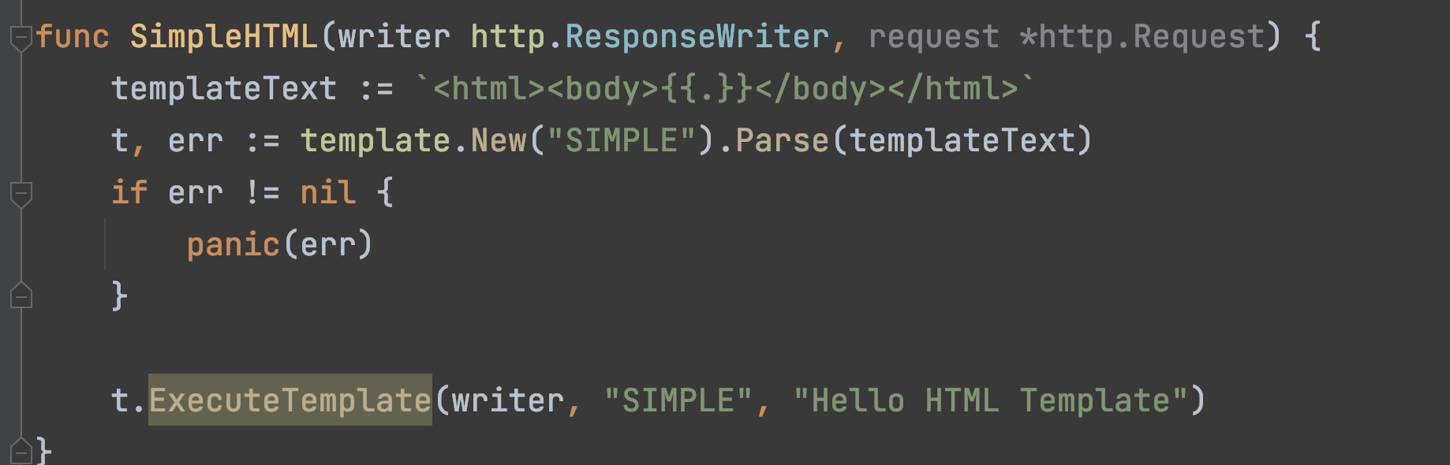
Kode : HTML Template String

Slide 103
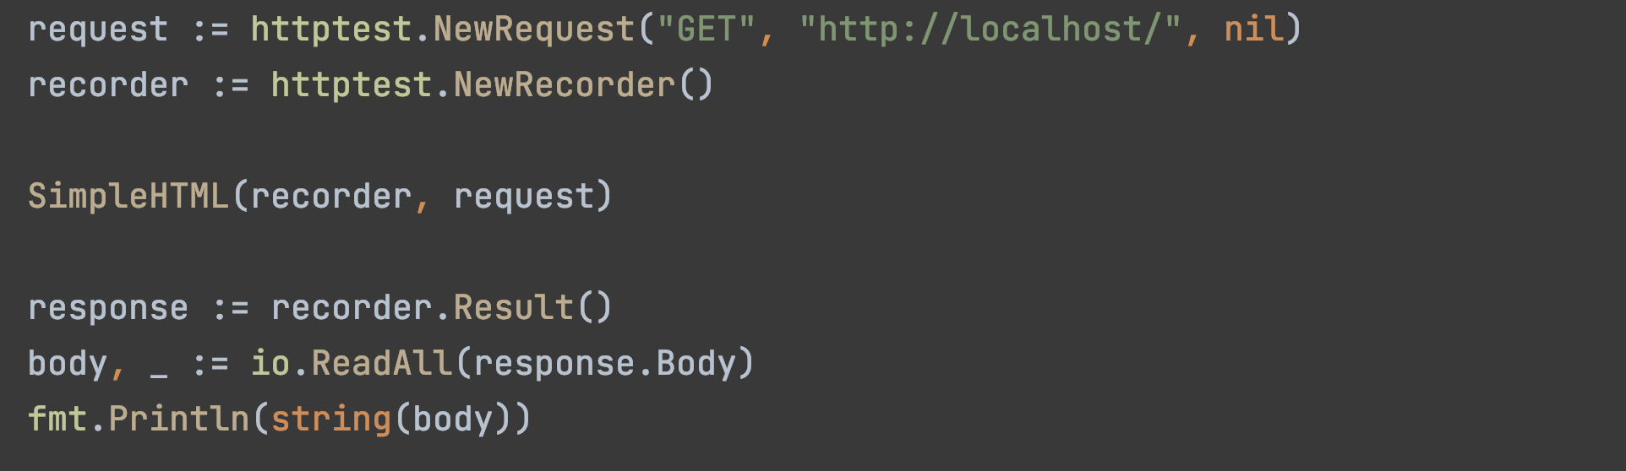
Kode : Test HTML Template String

Slide 104
Template Dari File
Selain membuat template dari string, kita juga bisa membuat template langsung dari file
Hal ini mempermudah kita, karena bisa langsung membuat file html
Saat membuat template menggunakan file, secara otomatis nama file akan menjadi nama template nya, misal jika kita punya file simple.html, maka nama template nya adalah simple.html

Slide 105
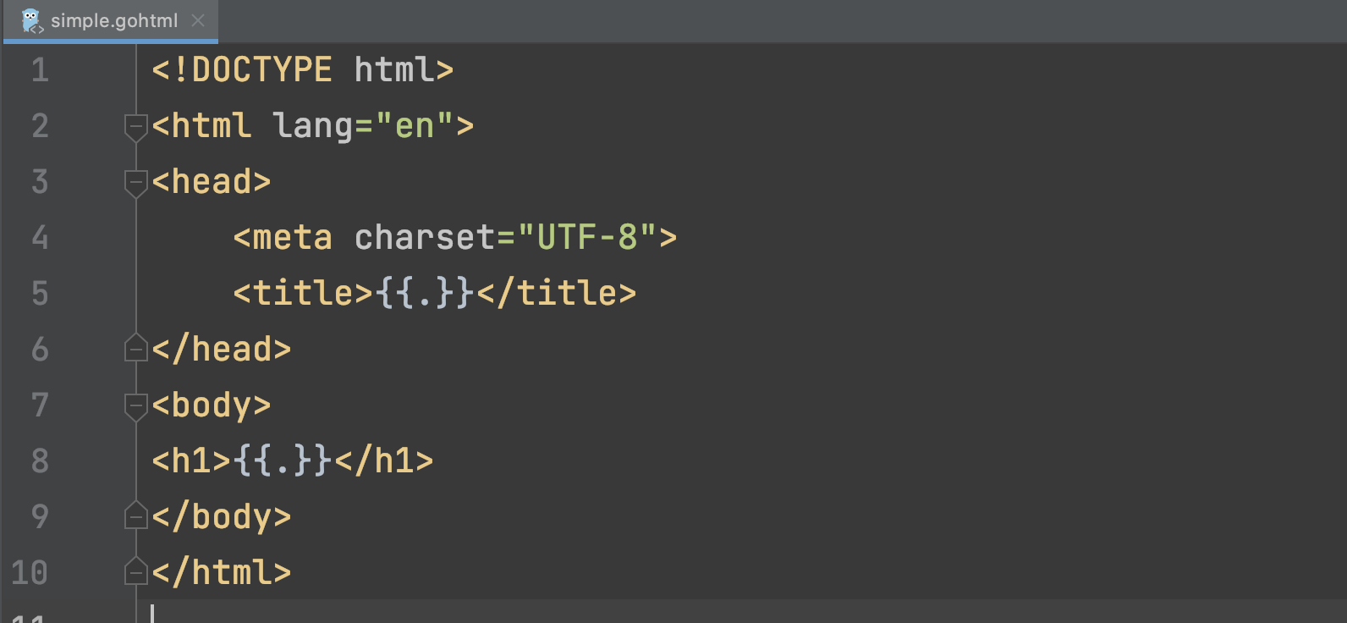
Kode : Simple Template

Slide 106
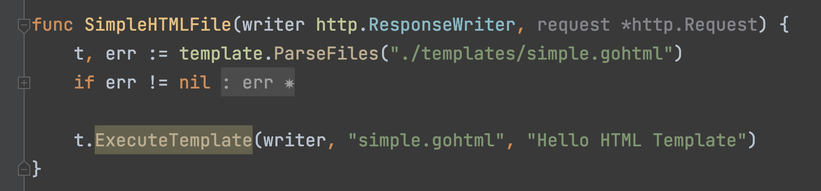
Kode : Simple HTML Template

Slide 107
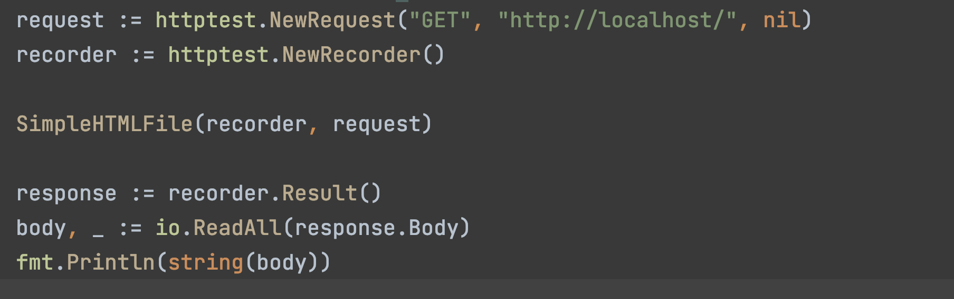
Kode : Test Simple HTML Template

Slide 108
Template Directory
Kadang biasanya kita jarang sekali menyebutkan file template satu persatu
Alangkah baiknya untuk template kita simpan di satu directory
Go-Lang template mendukung proses load template dari directory
Hal ini memudahkan kita, sehingga tidak perlu menyebutkan nama file nya satu per satu

Slide 109
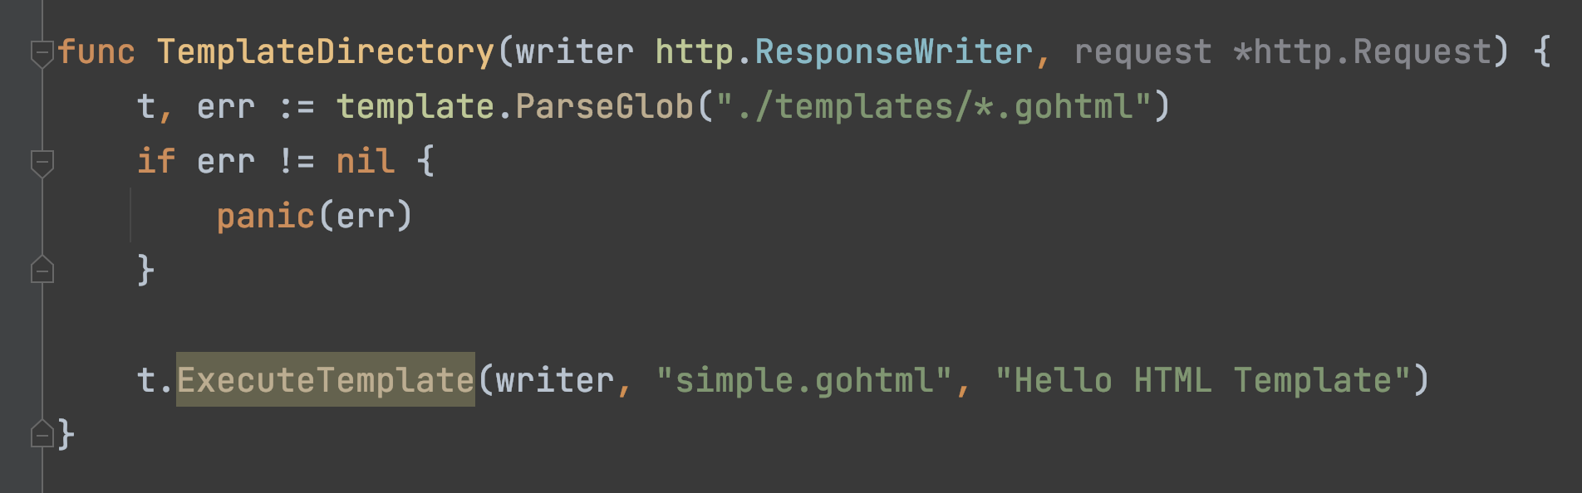
Kode : Template Directory

Slide 110
Template dari Go-Lang Embed
Sejak Go-Lang 1.16, karena sudah ada Go-Lang Embed, jadi direkomendasikan menggunakan Go-Lang embed untuk menyimpan data template
Menggunakan Go-Lang embed menjadi kita tidak perlu ikut meng-copy template file lagi, karena sudah otomatis di embed di dalam distribution file

Slide 111
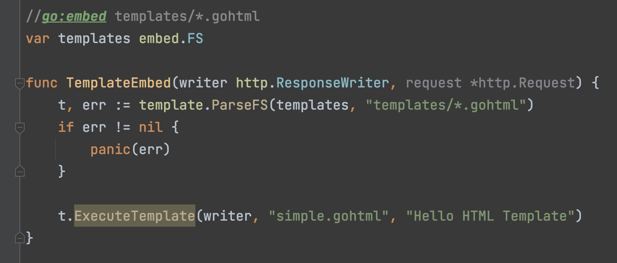
Kode : Template Go-Lang Embed

Slide 112
Template Data

Slide 113
Template Data
Saat kita membuat template, kadang kita ingin menambahkan banyak data dinamis
Hal ini bisa kita lakukan dengan cara menggunakan data struct atau map
Namun perlu dilakukan perubahan di dalam text template nya, kita perlu memberi tahu Field atau Key mana yang akan kita gunakan untuk mengisi data dinamis di template
Kita bisa menyebutkan dengan cara seperti ini {{.NamaField}}

Slide 114
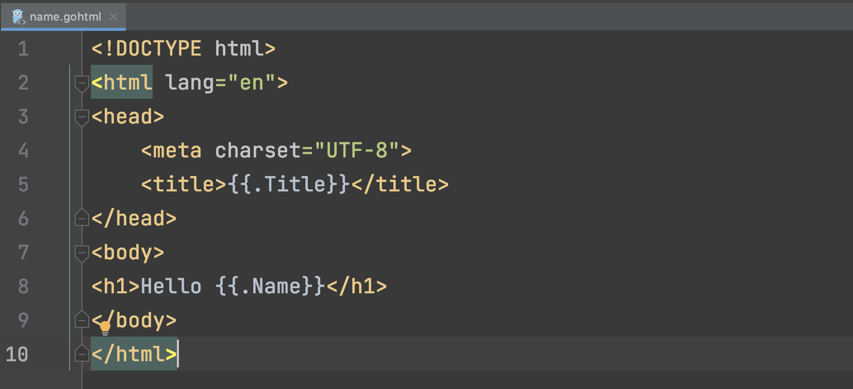
Kode : Template File

Slide 115
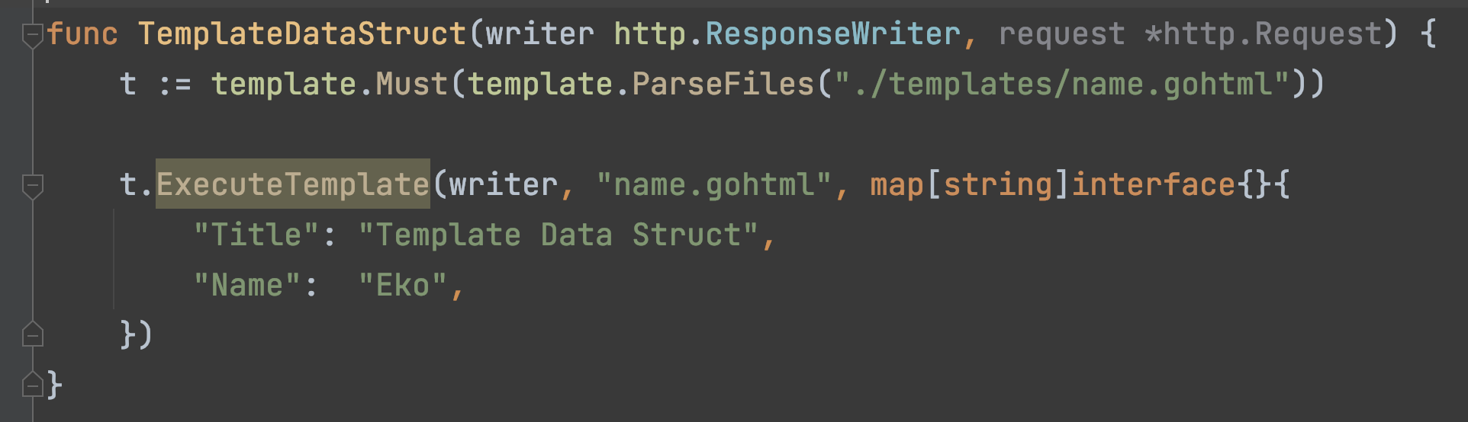
Kode : Template Data dengan Map

Slide 116
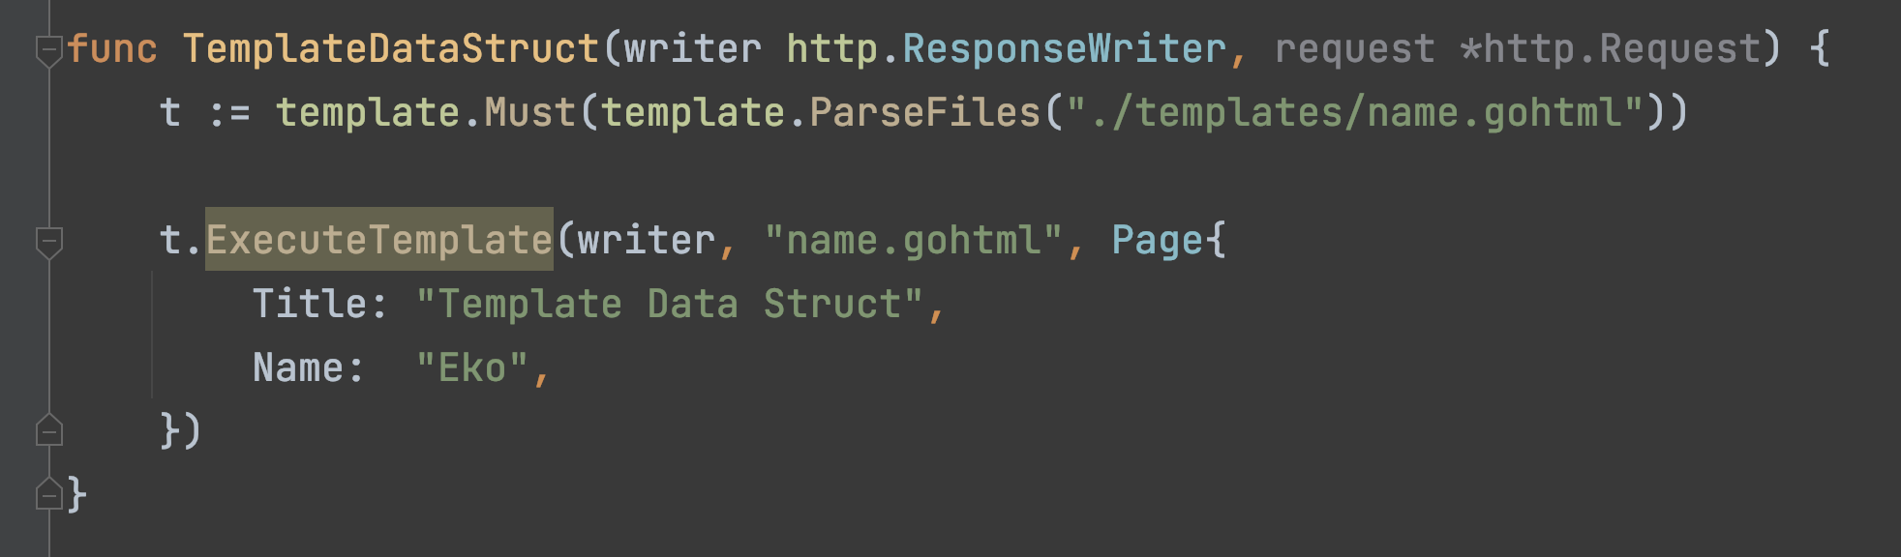
Kode : Template Data dengan Struct

Slide 117
Template Action

Slide 118
Template Action
Go-Lang template mendukung perintah action, seperti percabangan, perulangan dan lain-lain

Slide 119
If Else
{{if .Value}} T1 {{end}}, jika Value tidak kosong, maka T1 akan dieksekusi, jika kosong, tidak ada yang dieksekusi
{{if .Value}} T1 {{else}} T2 {{end}}, jika value tidak kosong, maka T1 akan dieksekusi, jika kosong, T2 yang akan dieksekusi
{{if .Value1}} T1 {{else if .Value2}} T2 {{else}} T3 {{end}}, jika Value1 tidak kosong, maka T1 akan dieksekusi, jika Value2 tidak kosong, maka T2 akan dieksekusi, jika tidak semuanya, maka T3 akan dieksekusi

Slide 120
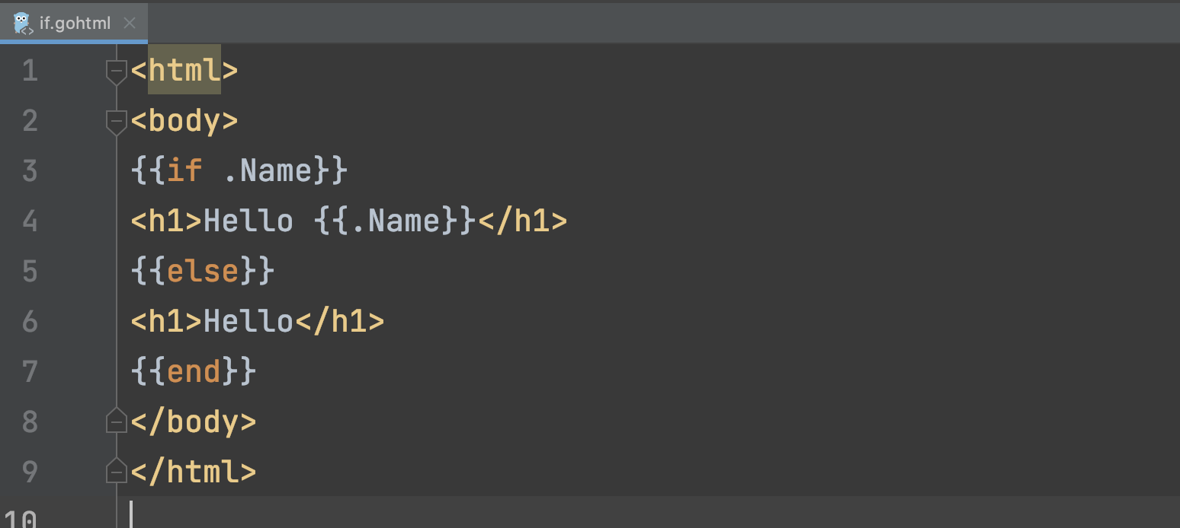
Kode : Template If Statement

Slide 121
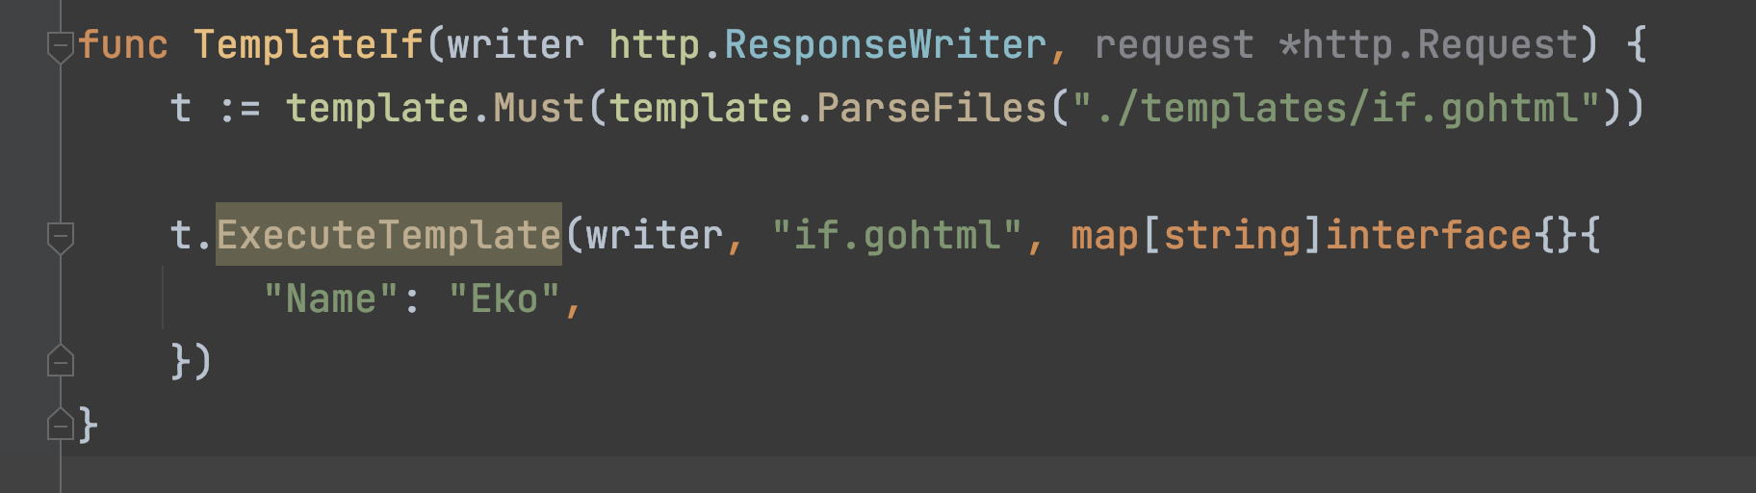
Kode : If Statement

Slide 122
Operator Perbandingan
Go-Lang template juga mendukung operator perbandingan, ini cocok ketika butuh melakukan perbandingan number di if statement, berikut adalah operator nya :
eq artinya arg1 == arg2
ne artinya arg1 != arg2
lt artinya arg1 < arg2
le artinya arg1 <= arg2
gt artinya arg1 > arg2
ge artinya arg1 >= arg2

Slide 123
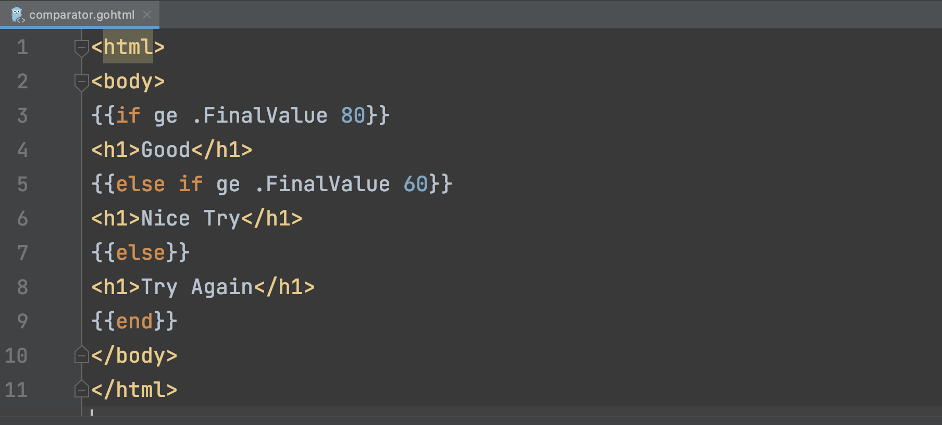
Kode : Template Operator Perbandingan

Slide 124
Kenapa Operatornya di Depan?
Hal ini dikarenakan, sebenarnya operator perbandingan tersebut adalah sebuah function
Jadi saat kita menggunakan {{eq First Second}}, sebenarnya dia akan memanggil function eq dengan parameter First dan Second : eq(First, Second)

Slide 125
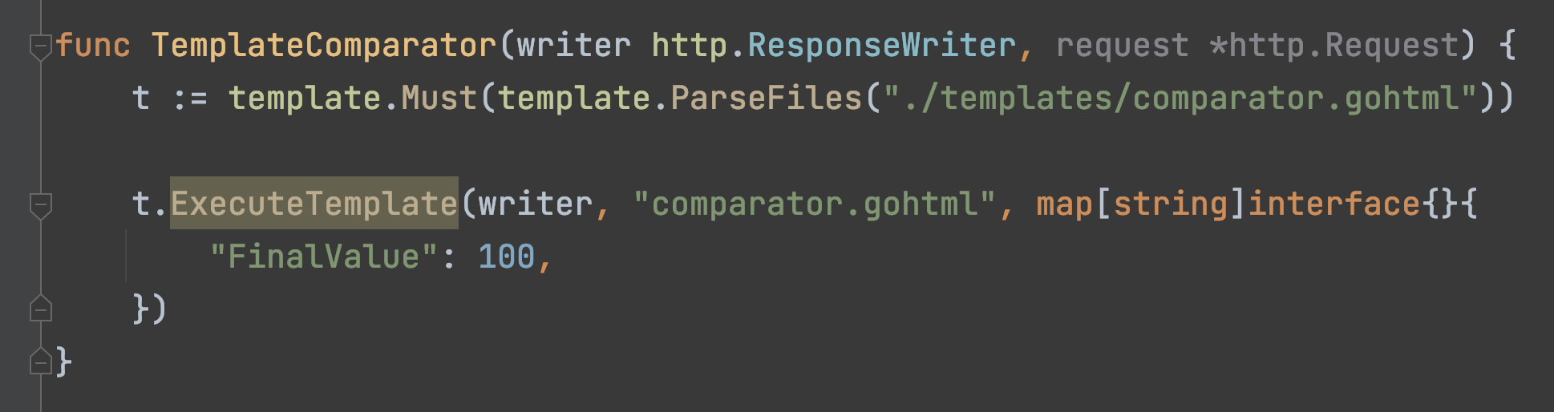
Kode : Operator Perbandingan

Slide 126
Range
Range digunakan untuk melakukan iterasi data template
Tidak ada perulangan biasa seperti menggunakan for di Go-Lang template
Yang kita bisa lakukan adalah menggunakan range untuk mengiterasi tiap data array, slice, map atau channel
{{range $index, $element := .Value}} T1 {{end}}, jika value memiliki data, maka T1 akan dieksekusi sebanyak element value, dan kita bisa menggunakan $index untuk mengakses index dan $element untuk mengakses element
{{range $index, $element := .Value}} T1 {{else}} T2 {{end}}, sama seperti sebelumnya, namun jika value tidak memiliki element apapun, maka T2 yang akan dieksekusi

Slide 127

Kode : Template Range

Slide 128

Kode : Range

Slide 129
With
Kadang kita sering membuat nested struct
Jika menggunakan template, kita bisa mengaksesnya menggunakan .Value.NestedValue
Di template terdapat action with, yang bisa digunakan mengubah scope dot menjadi object yang kita mau
{{with .Value}} T1 {{end}}, jika value tidak kosong, di T1 semua dot akan merefer ke value
{{with .Value}} T1 {{else}} T2 {{end}}, sama seperti sebelumnya, namun jika value kosong, maka T2 yang akan dieksekusi

Slide 130

Kode : Template With

Slide 131

Kode : With

Slide 132
Comment
Template juga mendukung komentar
Komentar secara otomatis akan hilang ketika template text di parsing
Untuk membuat komentar sangat sederhana, kita bisa gunakan {{/* Contoh Komentar */}}

Slide 133
Template Layout

Slide 134
Template Layout
Saat kita membuat halaman website, kadang ada beberapa bagian yang selalu sama, misal header dan footer
Best practice nya jika terdapat bagian yang selalu sama, disarankan untuk disimpan pada template yang terpisah, agar bisa digunakan di template lain
Go-Lang template mendukung import dari template lain

Slide 135
Import Template
Untuk melakukan import, kita bisa menggunakan perintah berikut :
{{template “nama”}}, artinya kita akan meng-import template “nama” tanpa memberikan data apapun
{{template “nama” .Value}}, artinya kita akan meng-import template “nama” dengan memberikann data value

Slide 136

Kode : File Template Header

Slide 137

Kode : File Template Footer

Slide 138

Kode : File Template

Slide 139

Kode : Template Layout

Slide 140
Template Name
Saat kita membuat template dari file, secara otomatis nama file nya akan menjadi nama template
Namun jika kita ingin mengubah nama template nya, kita juga bisa melakukan mengguakan perintah {{define “nama”}} TEMPLATE {{end}}, artinya kita membuat template dengan nama “nama”

Slide 141

Kode : Template Name

Slide 142
Template Function

Slide 143
Template Function
Selain mengakses field, dalam template, function juga bisa diakses
Cara mengakses function sama seperti mengakses field, namun jika function tersebut memiliki parameter, kita bisa gunakan tambahkan parameter ketika memanggil function di template nya
{{.FunctionName}}, memanggil field FunctionName atau function FunctionName()
{{.FunctionName “eko”, “kurniawan”}}, memanggil function FunctionName(“eko”, “kurniawan”)

Slide 144

Kode : Struct

Slide 145

Kode : Template Function

Slide 146
Global Function
Go-Lang template memiliki beberapa global function
Global function adalah function yang bisa digunakan secara langsung, tanpa menggunakan template data
Berikut adalah beberapa global function di Go-Lang template
https://github.com/golang/go/blob/master/src/text/template/funcs.go

Slide 147

Kode : Global Fuction

Slide 148
Menambah Global Function
Kita juga bisa menambah global function
Untuk menambah global function, kita bisa menggunakan method Funcs pada template
Perlu diingat, bahwa menambahkan global function harus dilakukan sebelum melakukan parsing template

Slide 149

Kode : Menambah Global Function

Slide 150
Function Pipelines
Go-Lang template mendukung function pipelines, artinya hasil dari function bisa dikirim ke function berikutnya
Untuk menggunakan function pipelines, kita bisa menggunakan tanda | , misal :
{{ sayHello .Name | upper }}, artinya akan memanggil global function sayHello(Name) hasil dari sayHello(Name) akan dikirim ke function upper(hasil)
Kita bisa menambahkan function pipelines lebih dari satu

Slide 151

Kode : Function Pipelines

Slide 152
Template Caching

Slide 153
Template Caching
Kode-kode diatas yang sudah kita praktekan sebenarnya tidak efisien
Hal ini dikarenakan, setiap Handler dipanggil, kita selalu melakukan parsing ulang template nya
Idealnya template hanya melakukan parsing satu kali diawal ketika aplikasinya berjalan
Selanjutnya data template akan di caching (disimpan di memory), sehingga kita tidak perlu melakukan parsing lagi
Hal ini akan membuat web kita semakin cepat

Slide 154

Kode : Template Caching

Slide 155
XSS (Cross Site Scripting)

Slide 156
XSS (Cross Site Scripting)
XSS adalah salah satu security issue yang biasa terjadi ketika membuat web
XSS adalah celah keamanan, dimana orang bisa secara sengaja memasukkan parameter yang mengandung JavaScript agar dirender oleh halaman website kita
Biasanya tujuan dari XSS adalah mencuri cookie browser pengguna yang sedang mengakses website kita
XSS bisa menyebabkan account pengguna kita diambil alih jika tidak ditangani dengan baik

Slide 157
Auto Escape
Berbeda dengan bahasa pemrograman lain seperti PHP, pada Go-Lang template, masalah XSS sudah diatasi secara otomatis
Go-Lang template memiliki fitur Auto Escape, dimana dia bisa mendeteksi data yang perlu ditampilkan di template, jika mengandung tag-tag html atau script, secara otomatis akan di escape
Semua function escape bisa diliat disini :
https://github.com/golang/go/blob/master/src/html/template/escape.go
https://golang.org/pkg/html/template/#hdr-Contexts

Slide 158

Kode : File Template

Slide 159

Kode : Auto Escape

Slide 160
Mematikan Auto Escape
Jika kita mau, auto escape juga bisa kita matikan
Namun, kita perlu memberi tahu template secara eksplisit ketika kita menambahkan template data
Kita bisa menggunakan data
template.HTML , jika ini adalah data html
template.CSS, jika ini adalah data css
template.JS, jika ini adalah data javascript

Slide 161

Kode : Mematikan Auto Escape

Slide 162
Masalah XSS (Cross Site Scripting)
Saat kita mematikan fitur auto escape, bisa dipastikan masalah XSS akan mengintai kita
Jadi pastikan kita benar-benar percaya terhadap sumber data yang kita matikan auto escape nya

Slide 163

Kode : Contoh XSS

Slide 164
Redirect

Slide 165
Redirect
Saat kita membuat website, kadang kita butuh melakukan redirect
Misal setelah selesai login, kita lakukan redirect ke halaman dashboard
Redirect sendiri sebenarnya sudah standard di HTTP https://developer.mozilla.org/en-US/docs/Web/HTTP/Redirections
Kita hanya perlu membuat response code 3xx dan menambah header Location
Namun untungnya di Go-Lang, ada function yang bisa kita gunakan untuk mempermudah ini

Slide 166

Kode : Redirect

Slide 167

Kode : Mencoba Redirect

Slide 168
Upload File

Slide 169
Upload File
Saat membuat web, selain menerima input data berupa form dan query param, kadang kita juga menerima input data berupa file dari client
Go-Lang Web sudah memiliki fitur untuk management upload file
Hal ini memudahkan kita ketika butuh membuat web yang menerima input file upload

Slide 170
MultiPart
Saat kita ingin menerima upload file, kita perlu melakukan parsing terlebih dahulu menggunakan Request.ParseMultipartForm(size), atau kita bisa langsung ambil data file nya menggunakan Request.FormFile(name), di dalam nya secara otomatis melakukan parsing terlebih dahulu
Hasilnya merupakan data-data yang terdapat pada package multipart, seperti multipart.File sebagai representasi file nya, dan multipart.FileHeader sebagai informasi file nya

Slide 171

Kode : File Template Form Upload

Slide 172

Kode : Display Form Upload

Slide 173

Kode : Upload Handler

Slide 174

Kode : Template Upload Handler

Slide 175

Kode : Server Upload

Slide 176

Kode : Test Upload

Slide 177
Download File

Slide 178
Download File
Selain upload file, kadang kita ingin membuat halaman website yang digunakan untuk download sesuatu
Sebenarnya di Go-Lang sudah disediakan menggunakan FileServer dan ServeFile
Dan jika kita ingin memaksa file di download (tanpa di render oleh browser, kita bisa menggunakan header Content-Disposition)
https://developer.mozilla.org/en-US/docs/Web/HTTP/Headers/Content-Disposition

Slide 179

Kode : Download File

Slide 180
Middleware

Slide 181
Middleware
Dalam pembuatan web, ada konsep yang bernama middleware atau filter atau interceptor
Middleware adalah sebuah fitur dimana kita bisa menambahkan kode sebelum dan setelah sebuah handler di eksekusi

Slide 182

Diagram Middleware

Slide 183
Middleware di Go-Lang web
Sayangnya, di Go-Lang web tidak ada middleware
Namun karena struktur handler yang baik menggunakan interface, kita bisa membuat middleware sendiri menggunakan handler

Slide 184

Kode : Log Middleware

Slide 185

Kode : Server Log Middleware

Slide 186
Error Handler
Kadang middleware juga biasa digunakan untuk melakukan error handler
Hal ini sehingga jika terjadi panic di Handler, kita bisa melakukan recover di middleware, dan mengubah panic tersebut menjadi error response
Dengan ini, kita bisa menjaga aplikasi kita tidak berhenti berjalan

Slide 187

Kode : Error Handler Middleware

Slide 188

Kode : Server Error Handler Middleware

Slide 189
Routing Library

Slide 190
Routing Library
Walaupun Go-Lang sudah menyediakan ServeMux sebagai handler yang bisa menghandle beberapa endpoint atau istilahnya adalah routing
Tapi kebanyakan programmer Go-Lang biasanya akan menggunakan library untuk melakukan routing
Hal ini dikarenakan ServeMux tidak memiliki advanced fitur seperti path variable, auto binding parameter dan middleware
Banyak alternatif lain yang bisa kita gunakan untuk library routing selain ServeMux

Slide 191
Contoh Routing Library
https://github.com/julienschmidt/httprouter
https://github.com/gorilla/mux
Dan masih banyak lagi : https://github.com/julienschmidt/go-http-routing-benchmark

Slide 192
Tutorial Routing Library
Tutorial routing library tidak akan dibahas di course ini
Course ini hanya fokus ke standard http package Go-Lang
Routing Library akan dibahas di course terpisah

Slide 193
Materi Selanjutnya

Slide 194
Materi Selanjutnya
Go-Lang RESTful API
Go-Lang Deployment
Go-Lang Docker

